Slide 1
МУНИЦИПАЛЬНОЕ БЮДЖЕТНОЕ ОБЩЕОБРАЗОВАТЕЛЬНОЕ УЧРЕЖДЕНИЕ
"Лицей №1 Брянского района" Брянской области

Slide 2
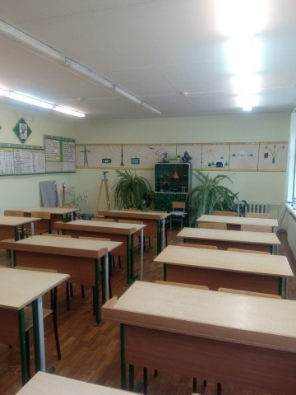
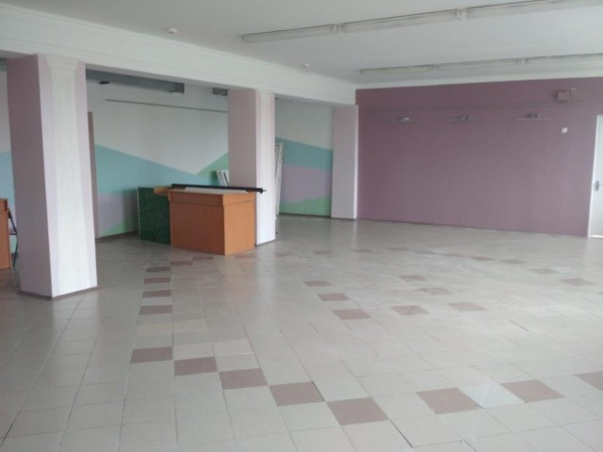
Как всё начиналось

Slide 3
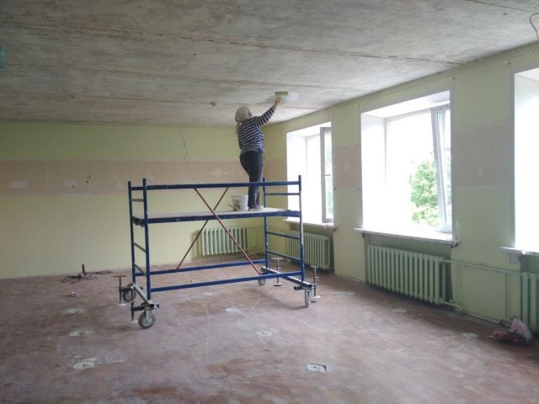
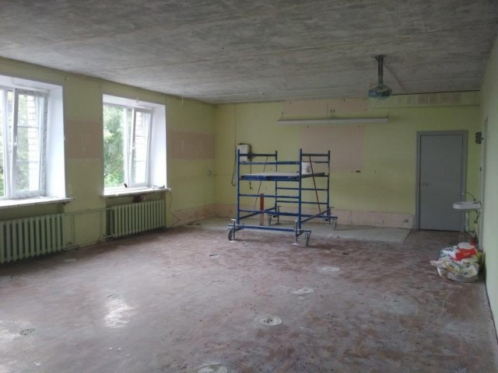

Slide 4
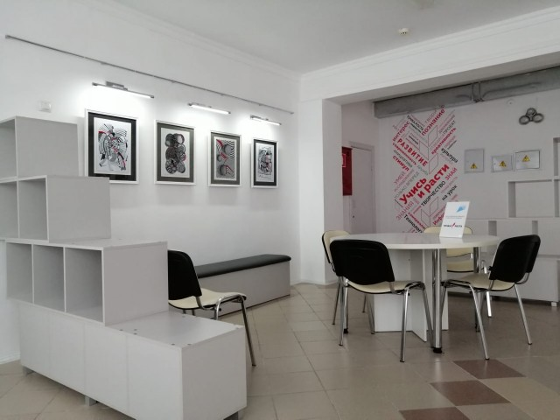
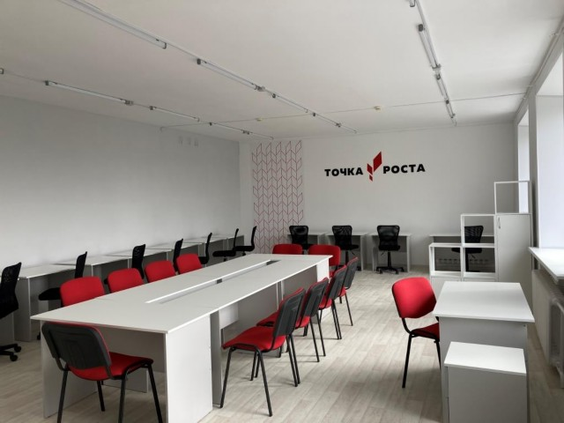
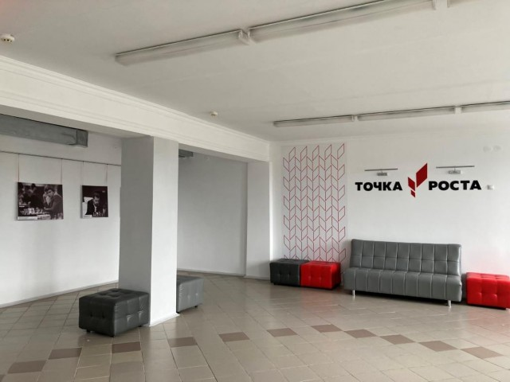
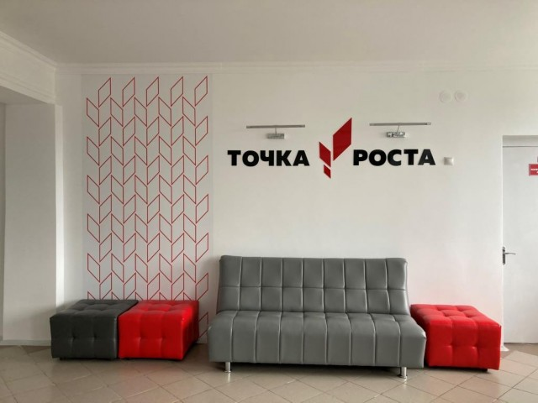
Это наша «ТОЧКА РОСТА»

Slide 5

Открытие центра

Slide 6
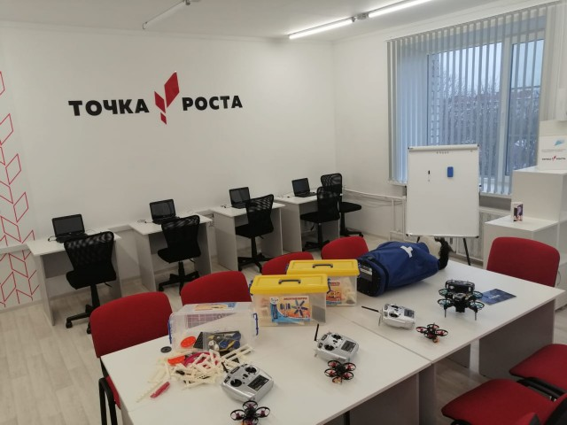
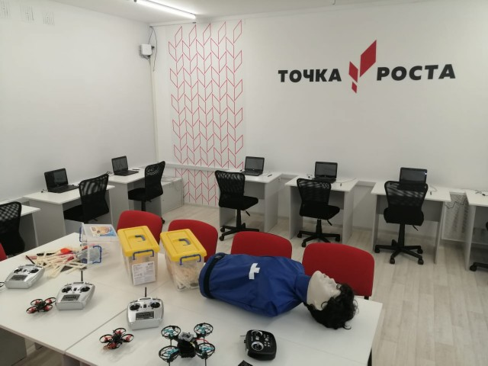
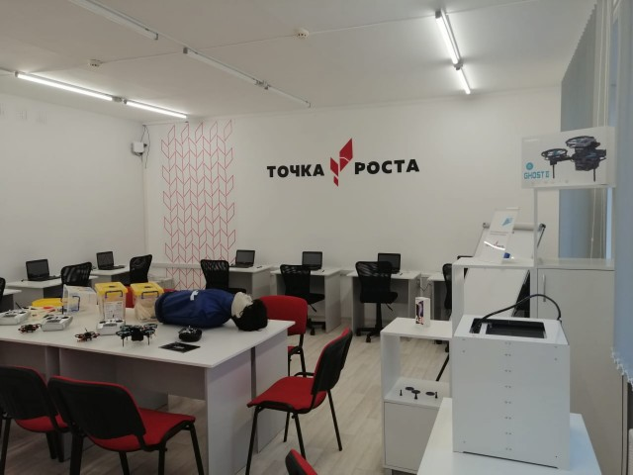

Slide 7
На данный момент в Центре функционируют 8 объединений:

Slide 8
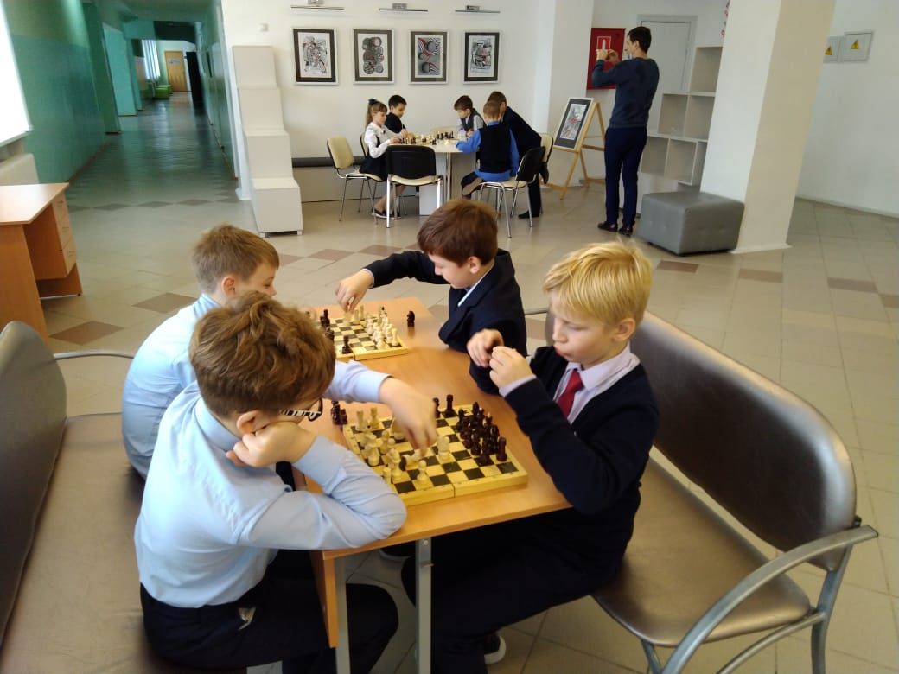
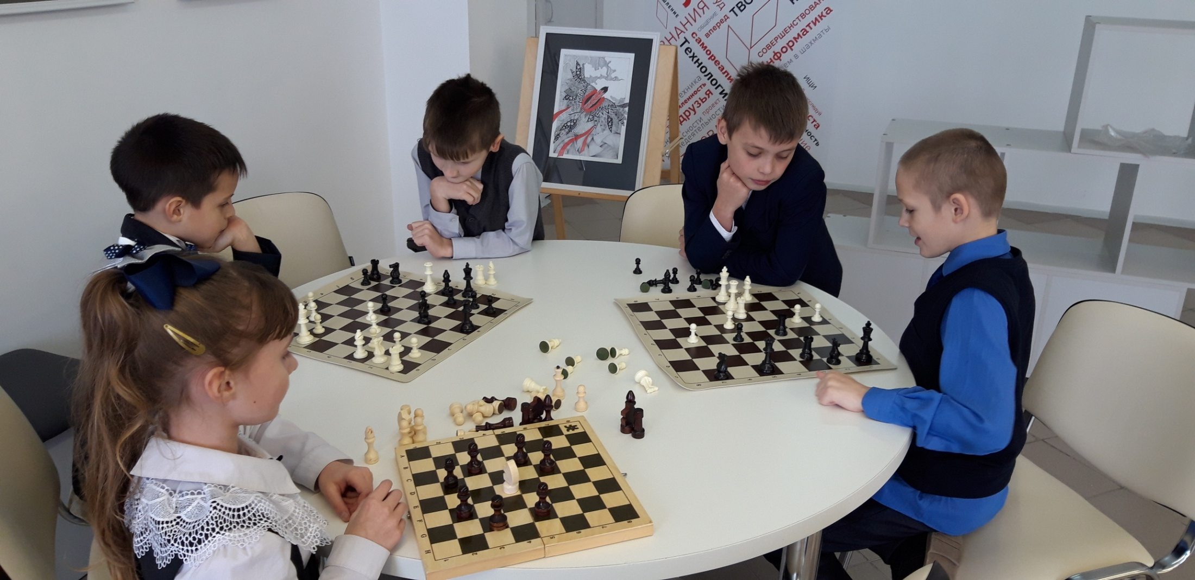
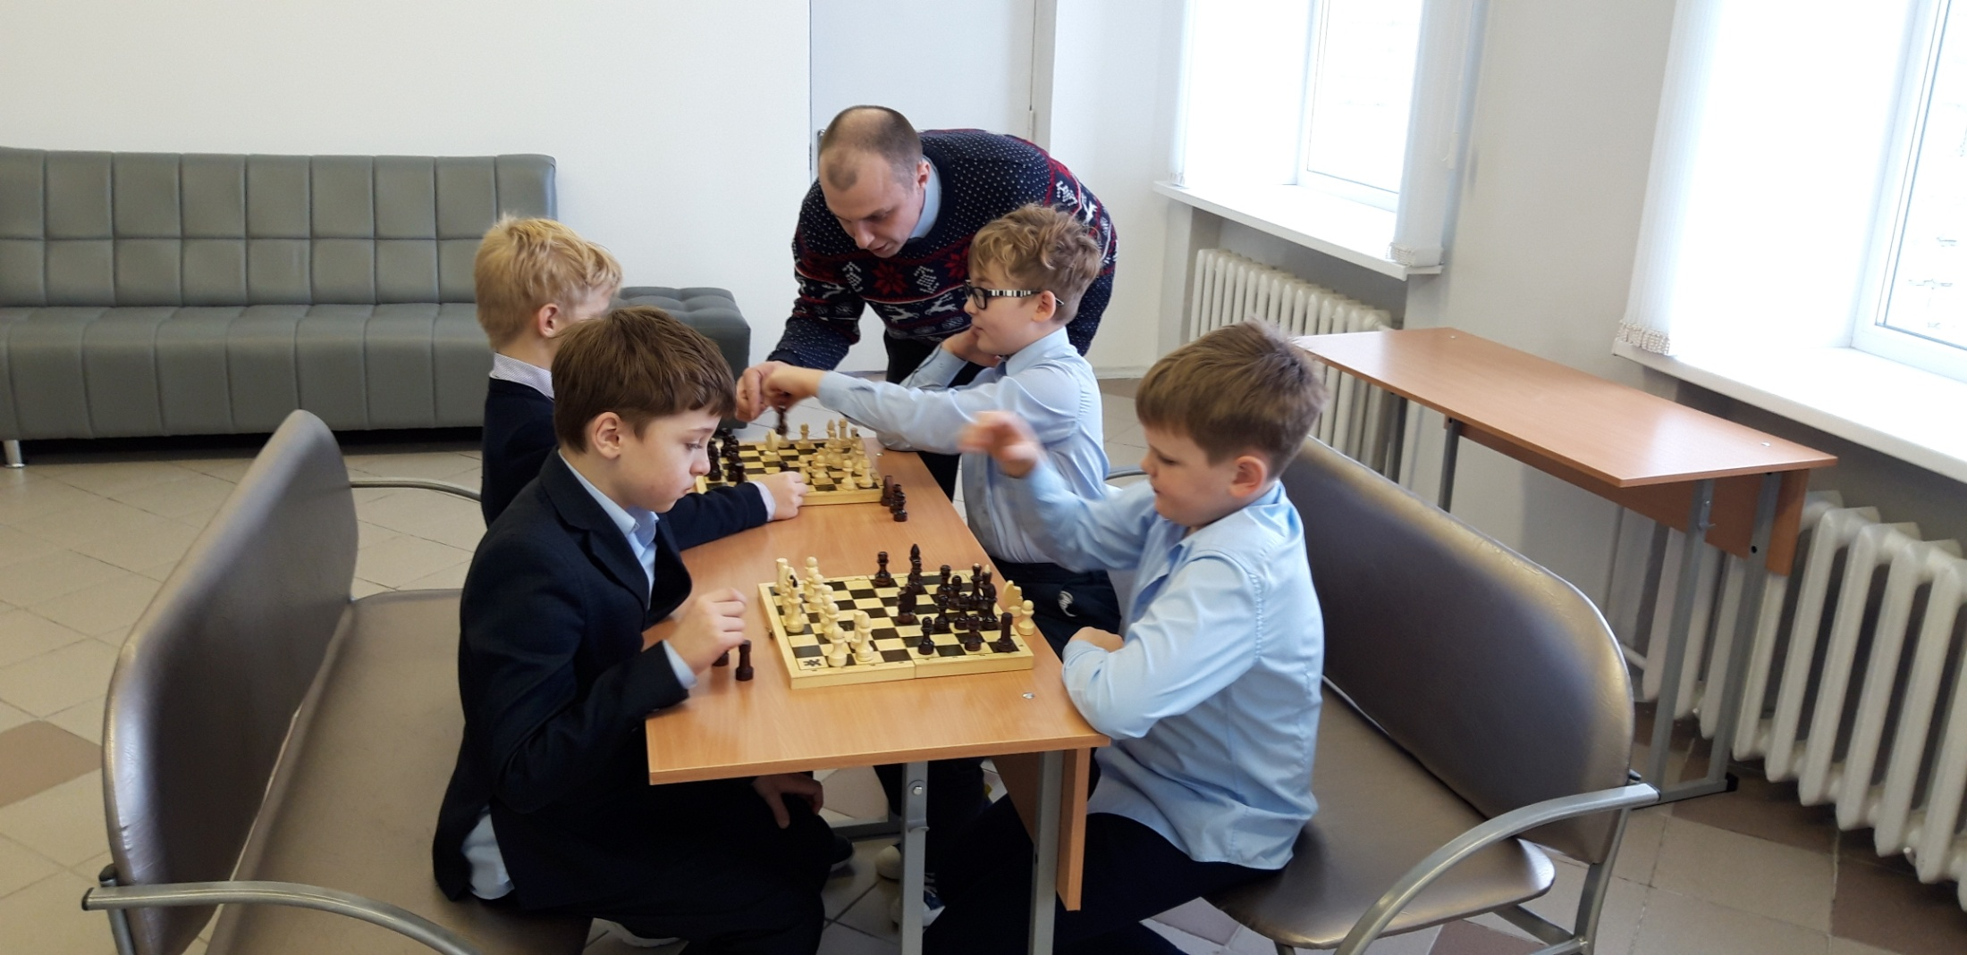

Кружок по шахматам «Белый конь» 1-4 классы

Slide 9
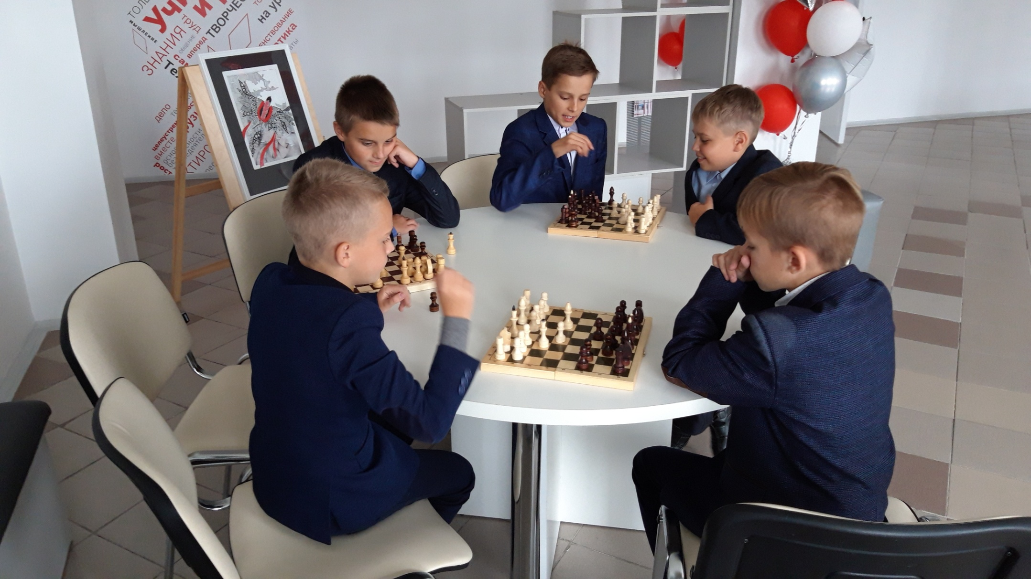
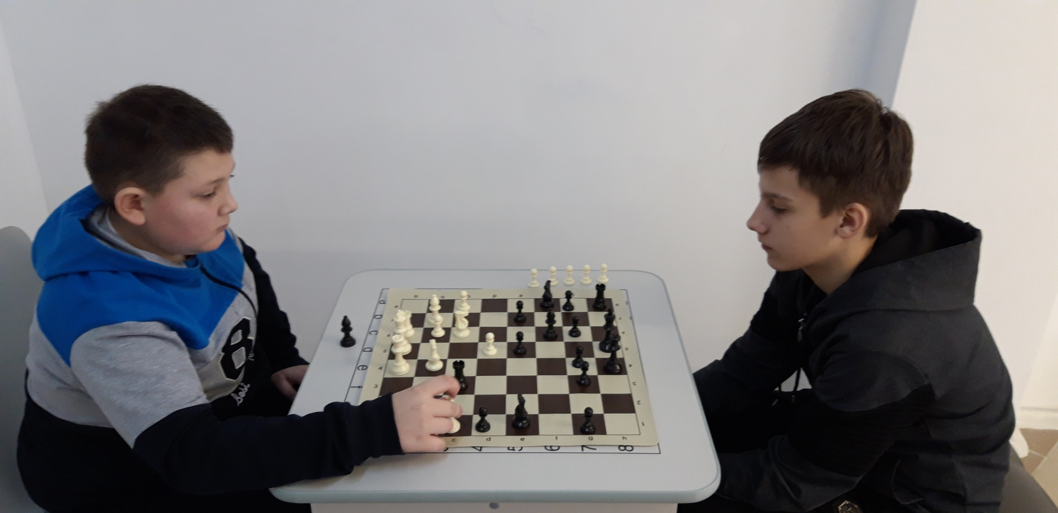
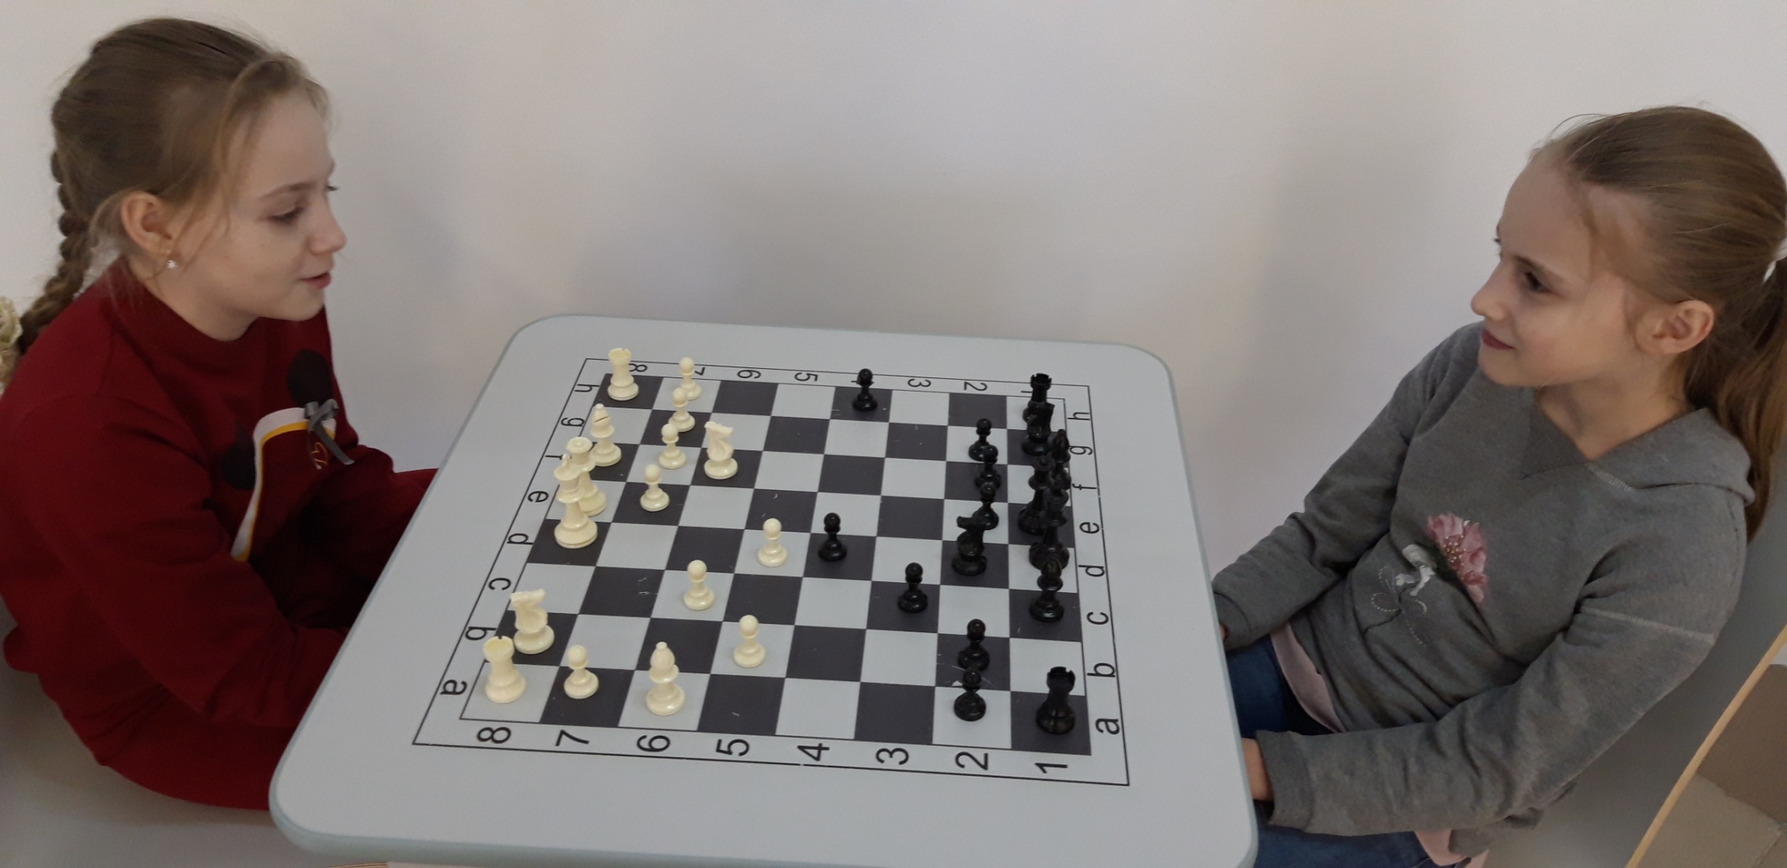
Кружок по шахматам «Белый конь»
5-9 классы

Slide 10
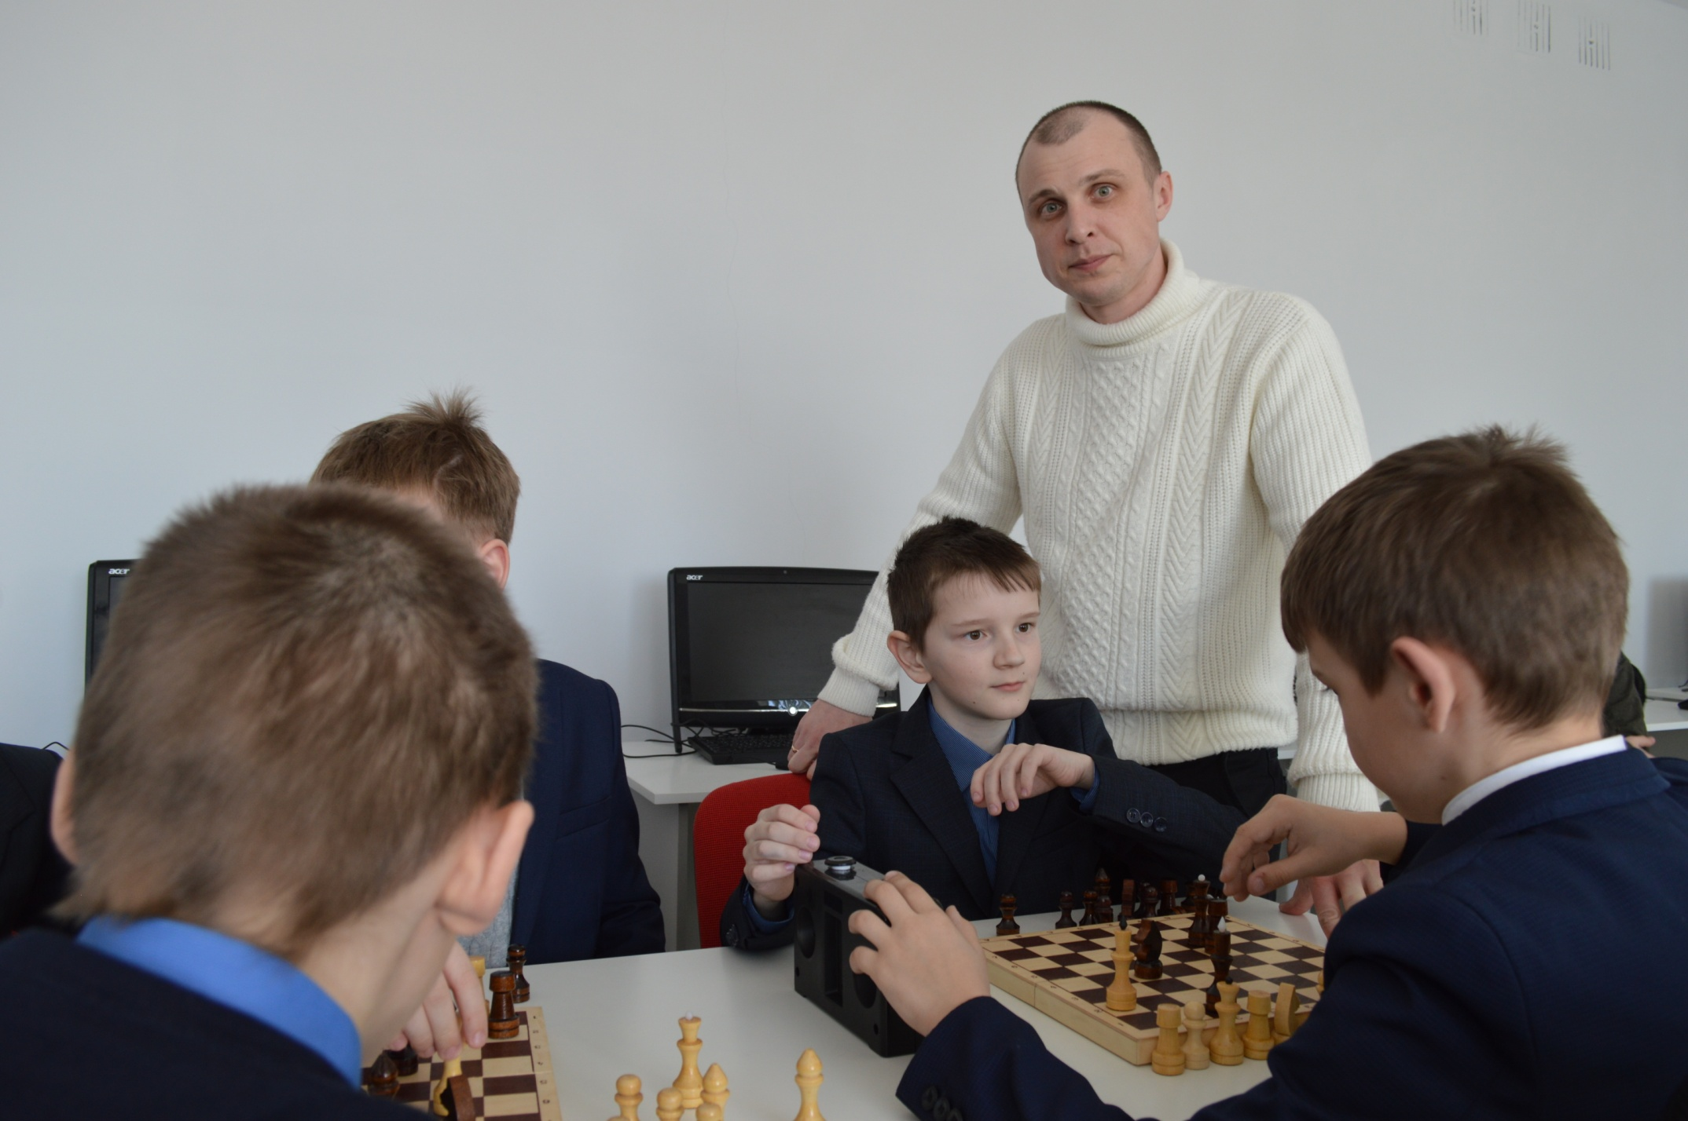
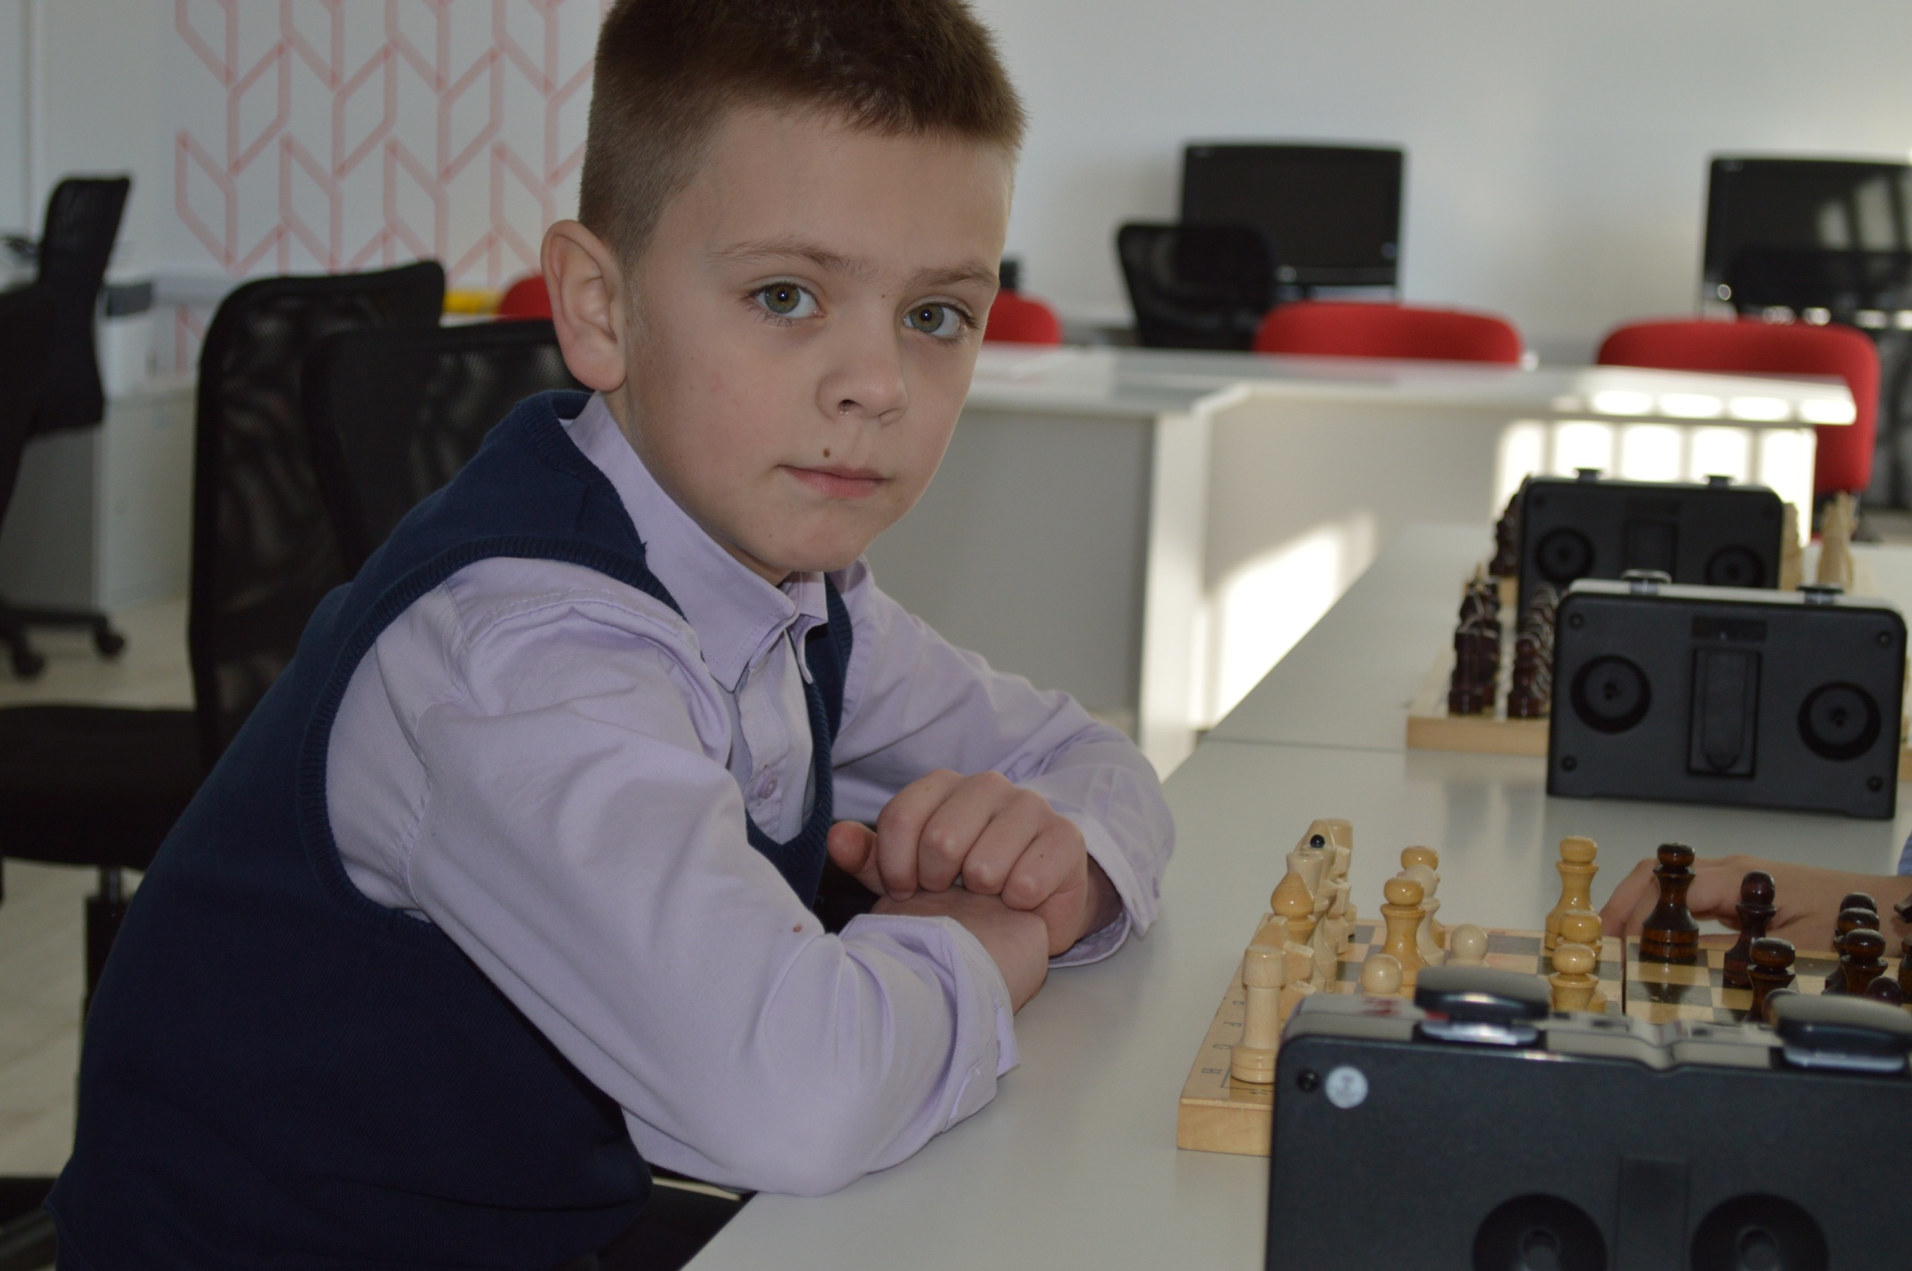
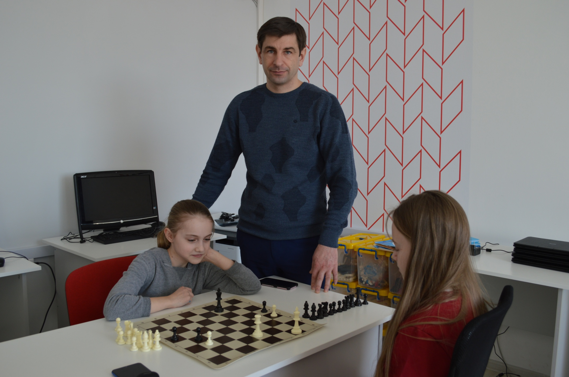
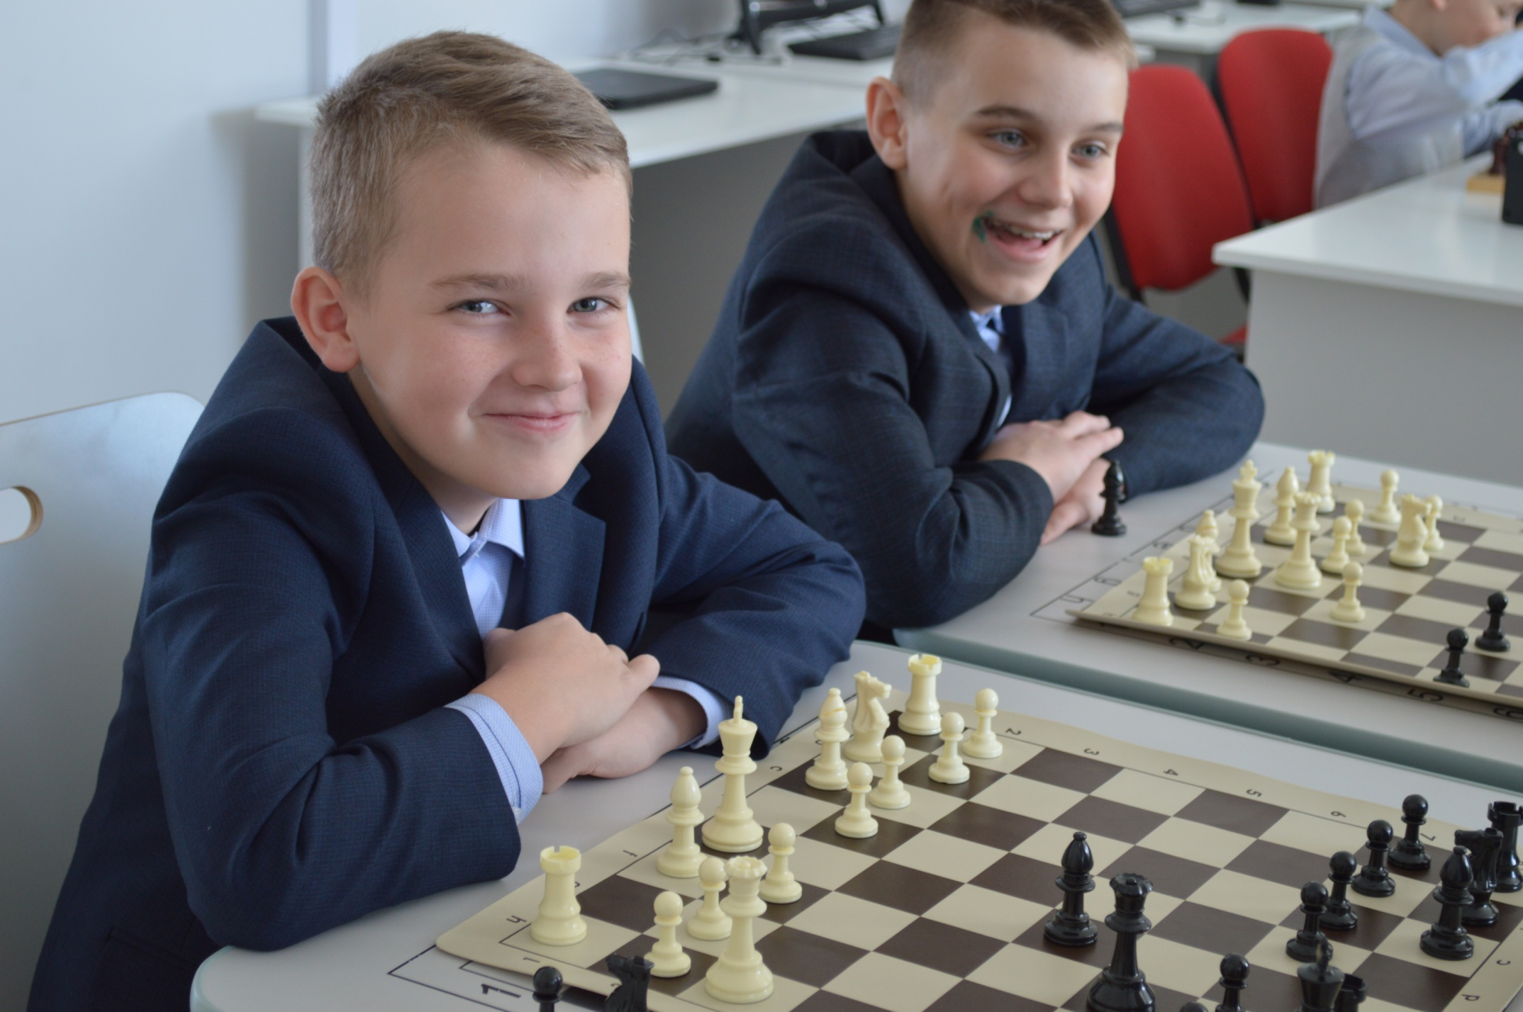
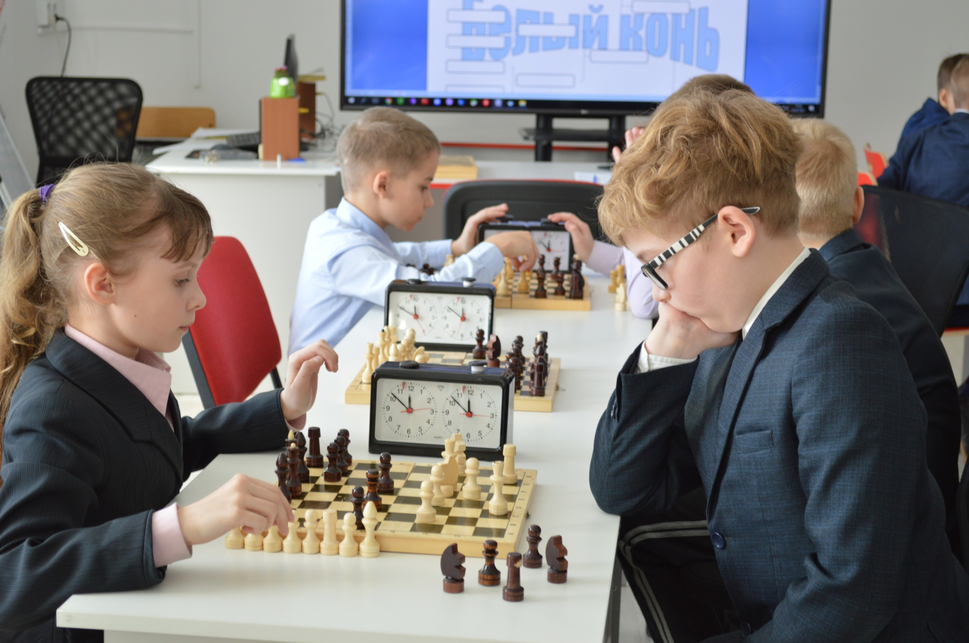
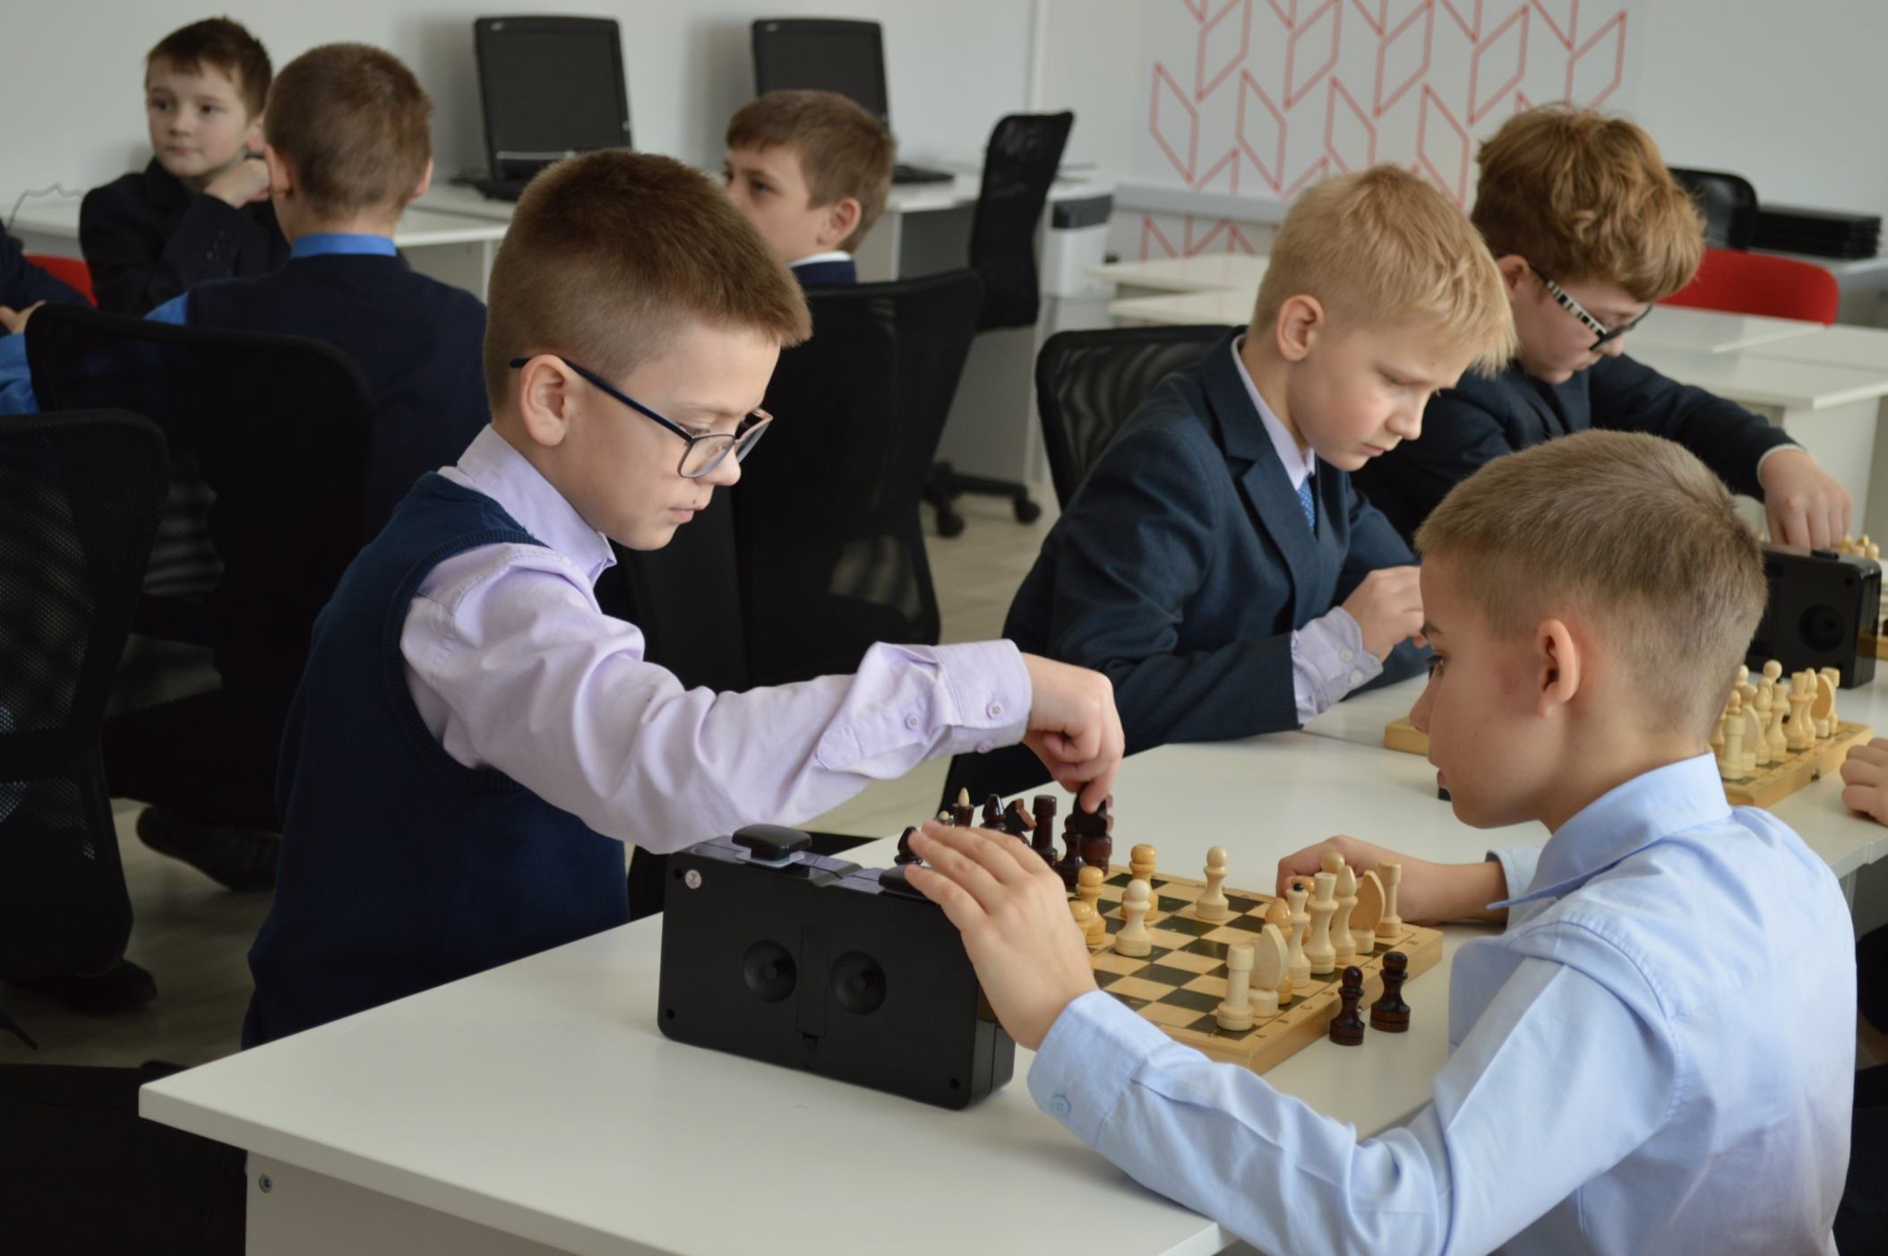
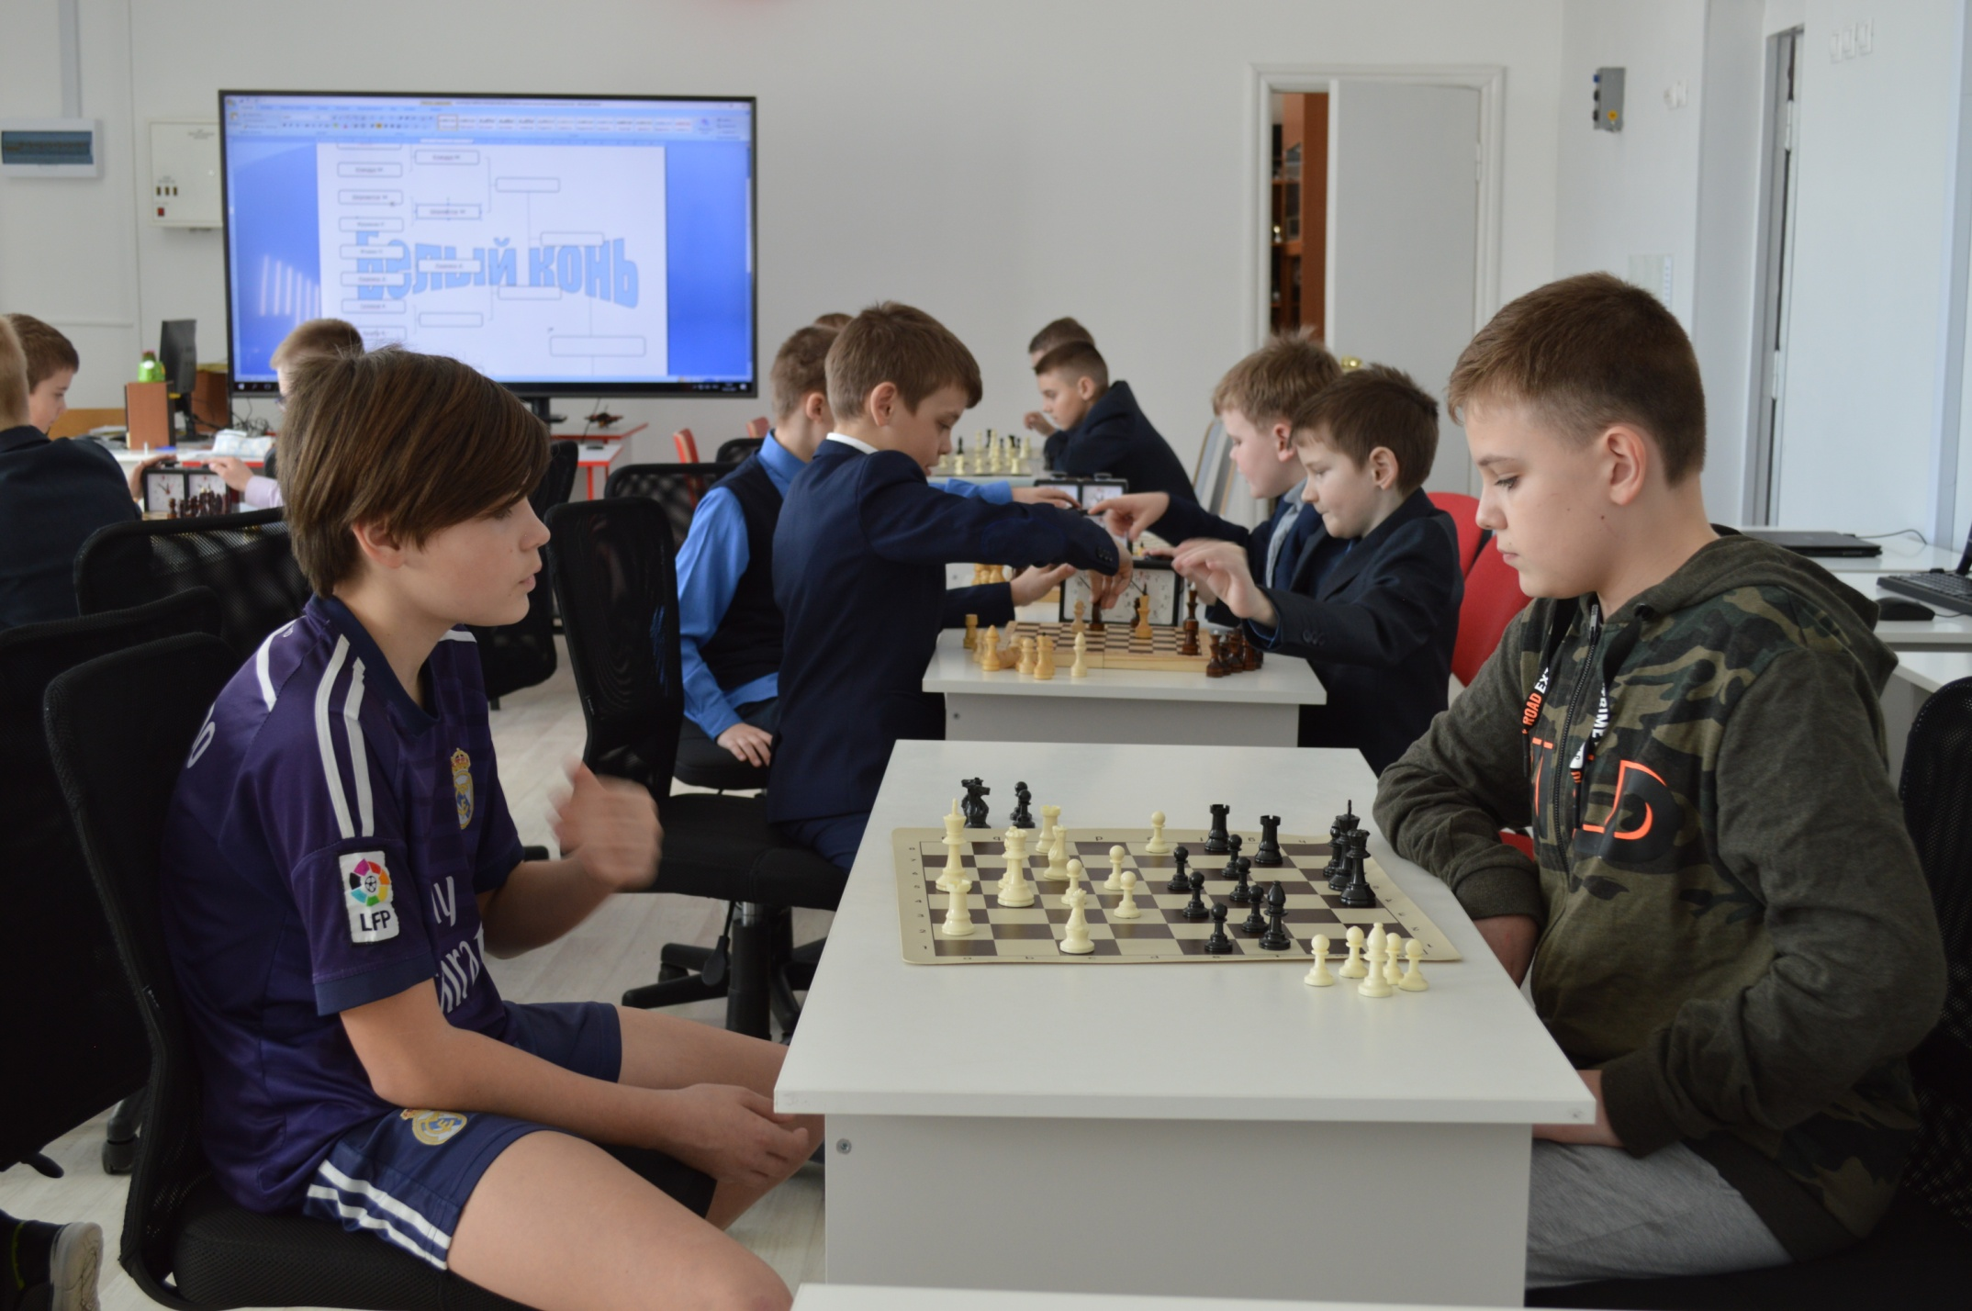
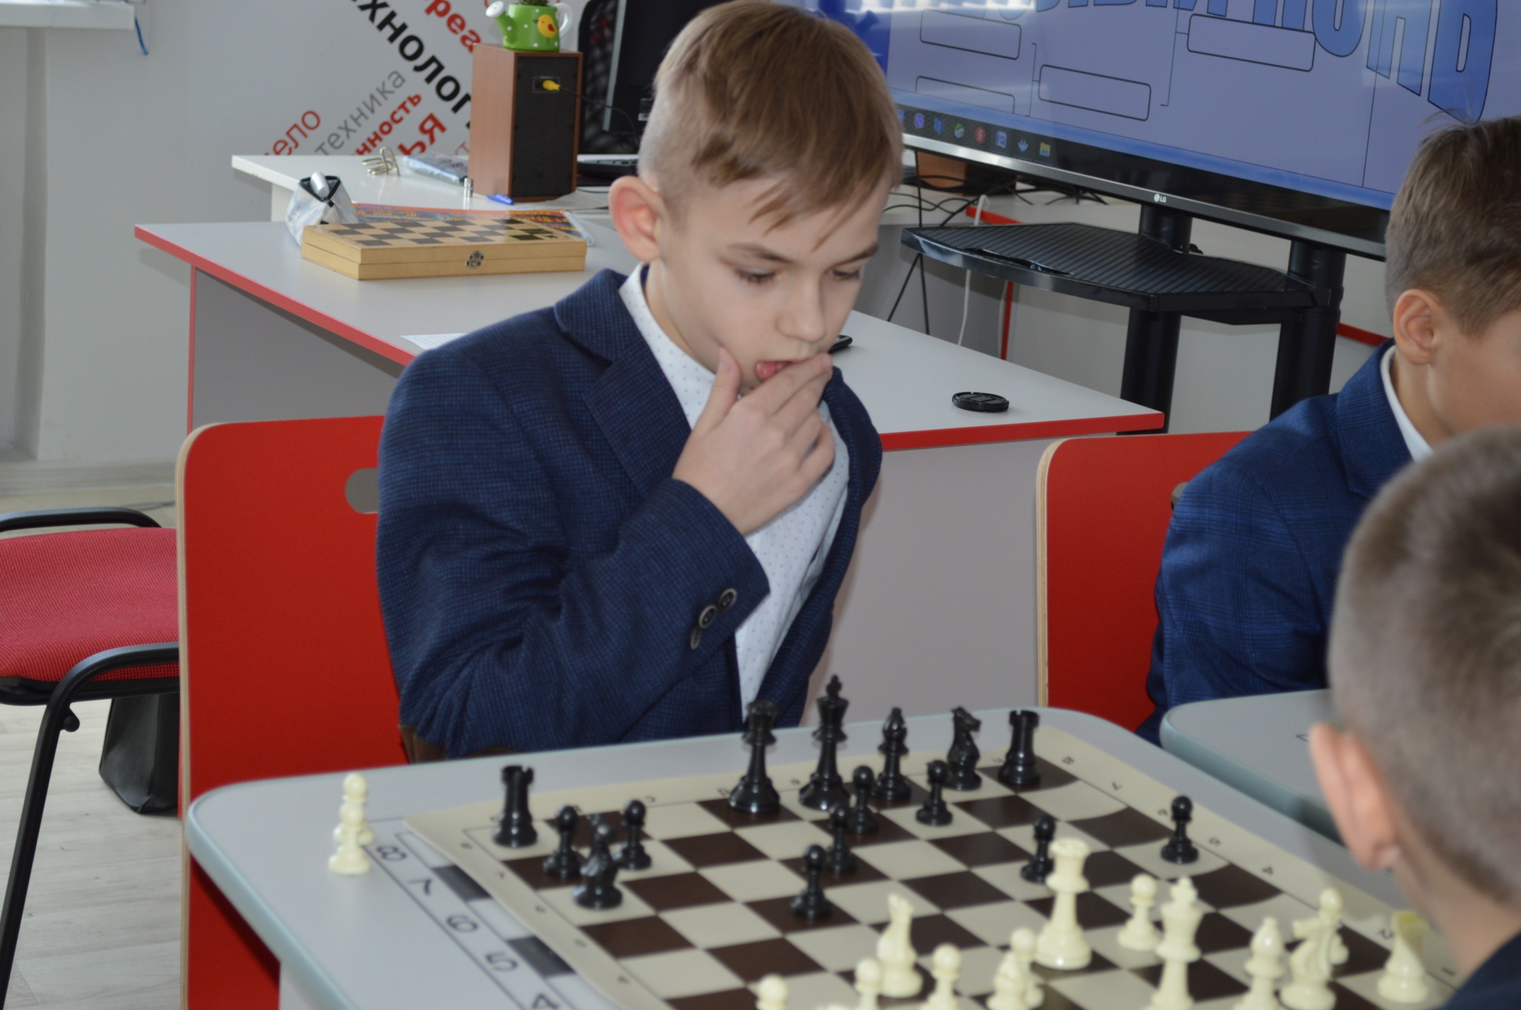
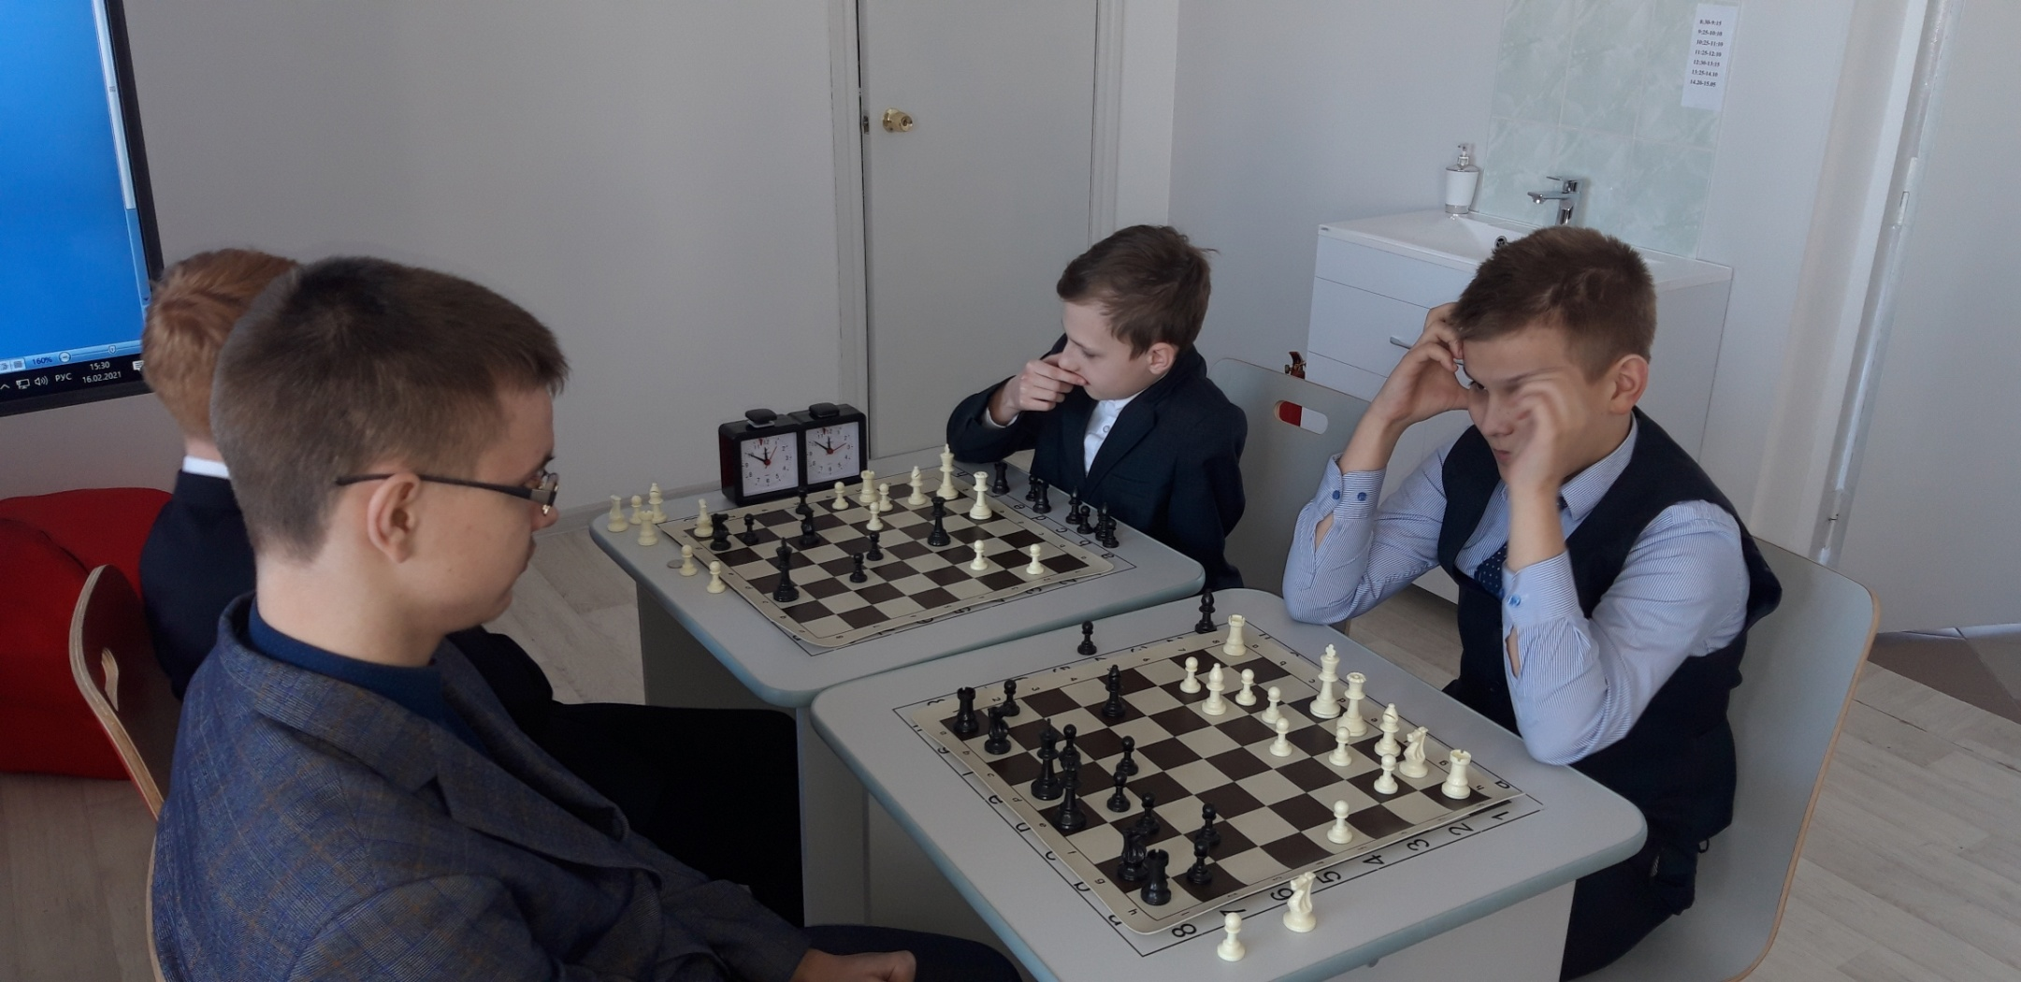
Шахматные турниры «Быстрые шахматы»

Slide 11
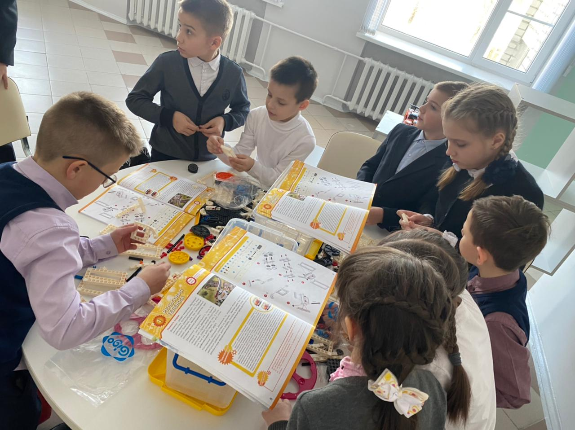
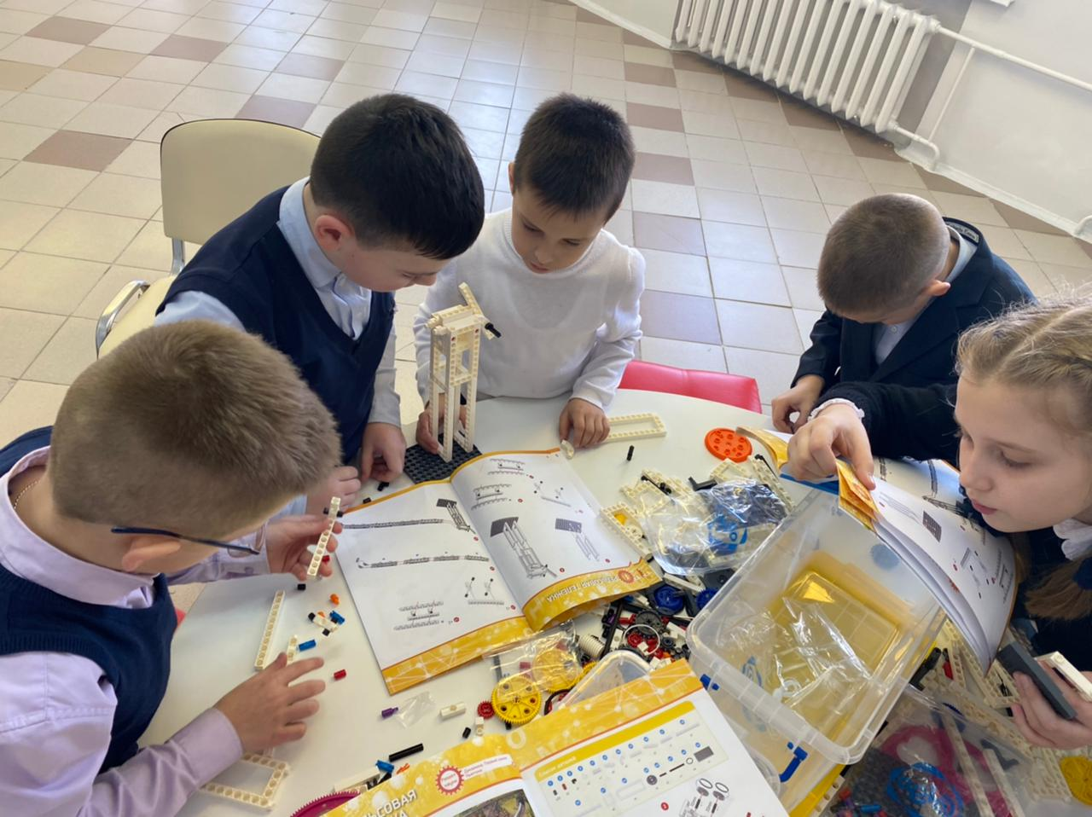
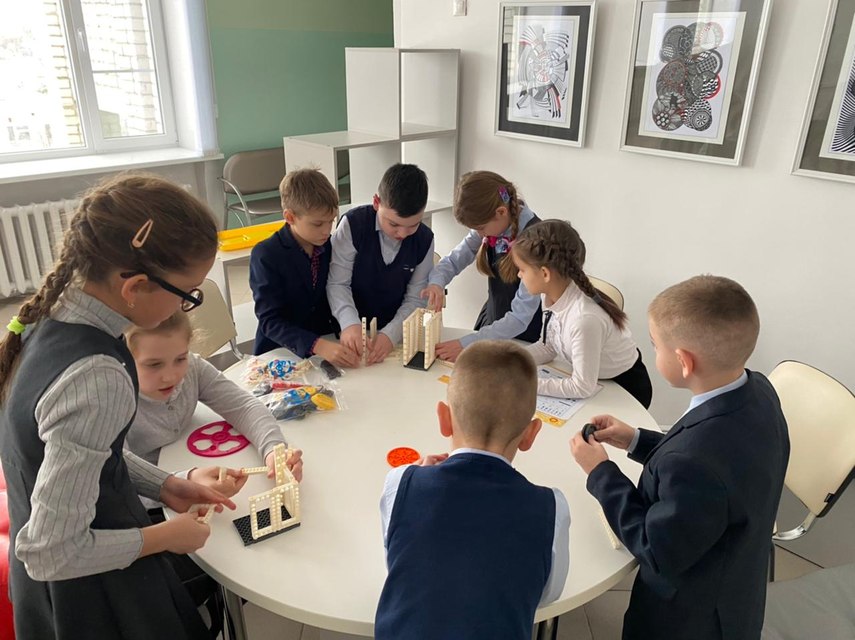
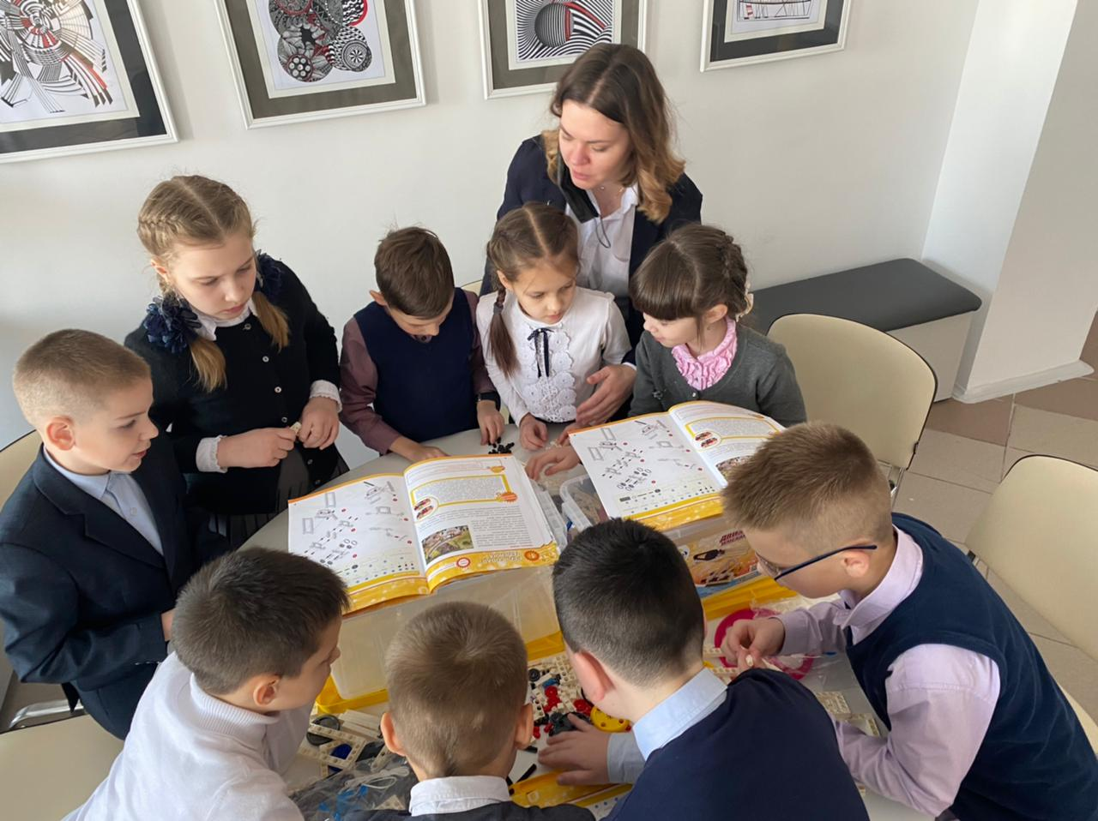
Конструируем с Gigo

Slide 12
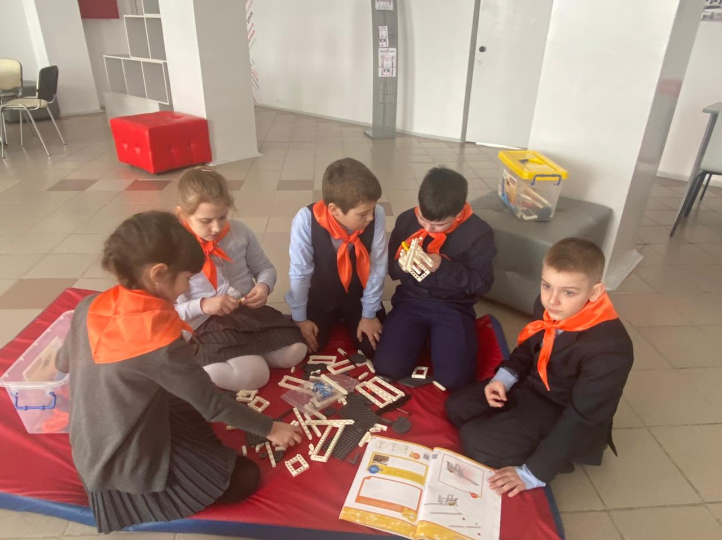
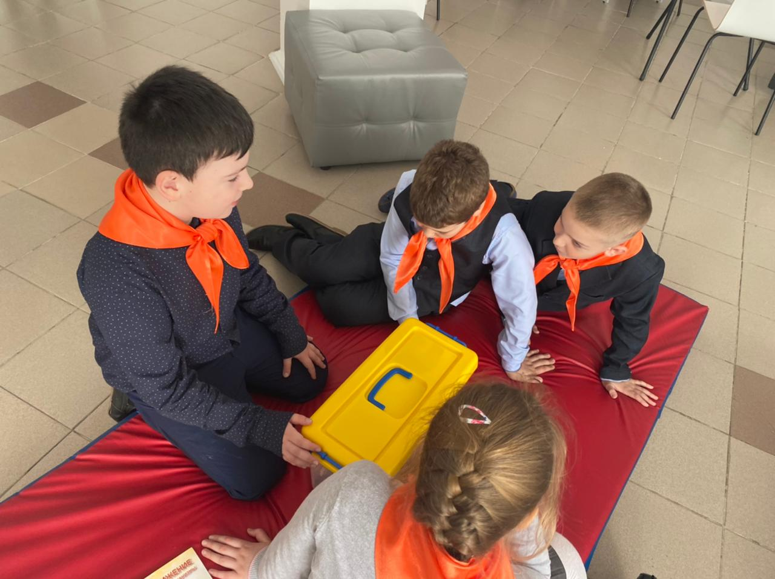
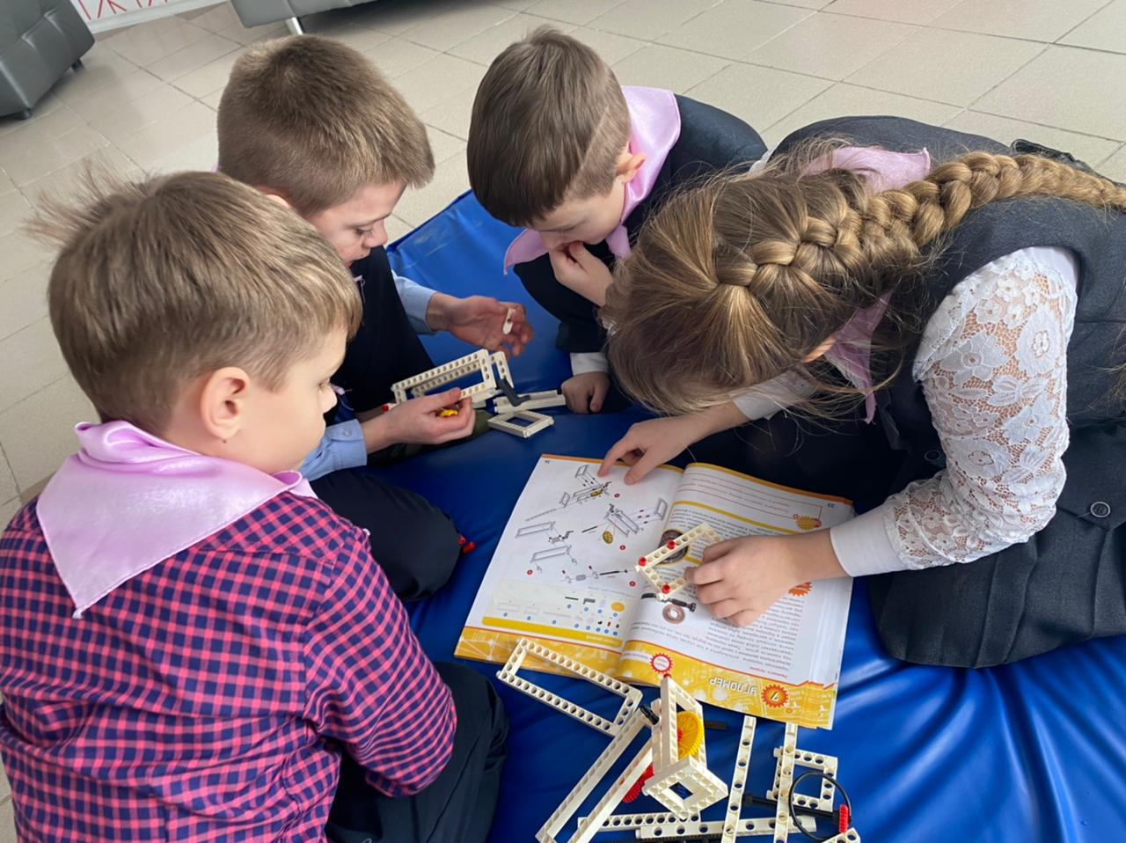
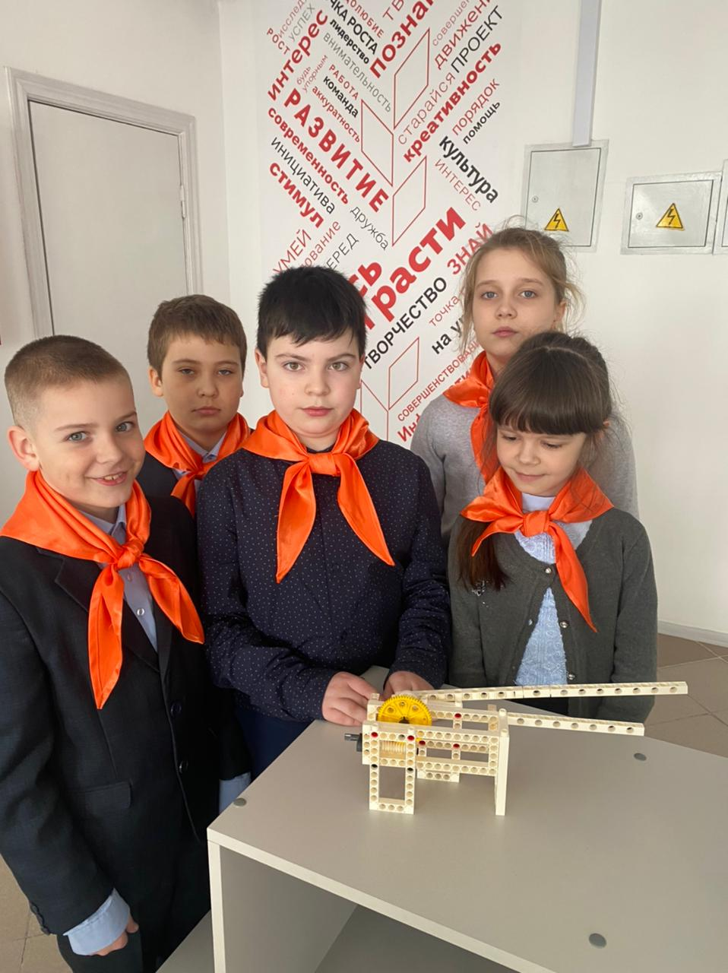
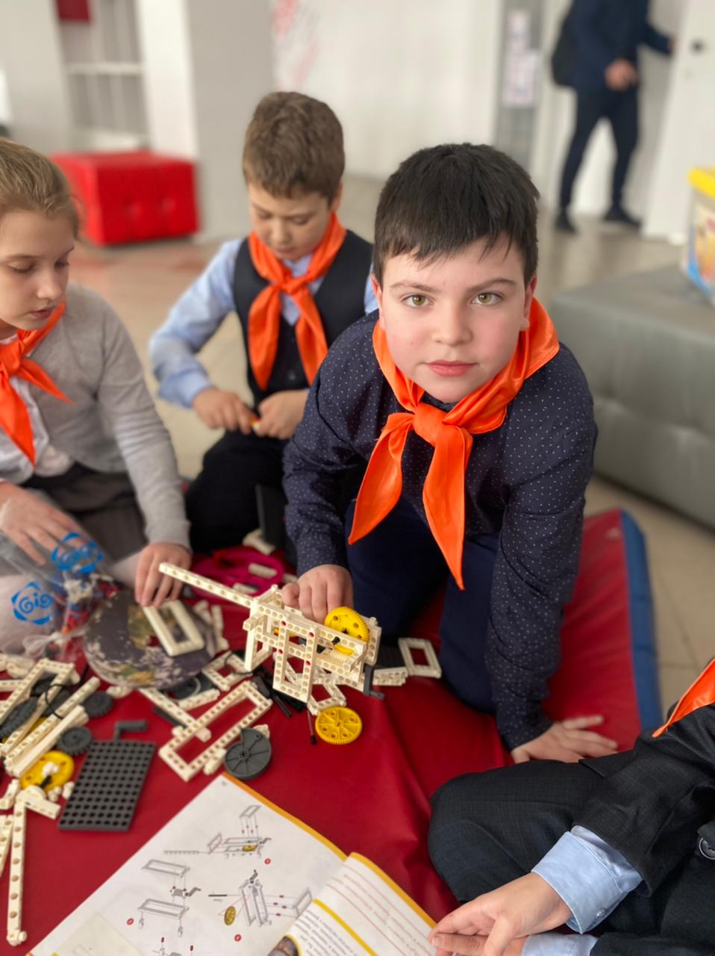
Соревнование по конструированию

Slide 13


Slide 14
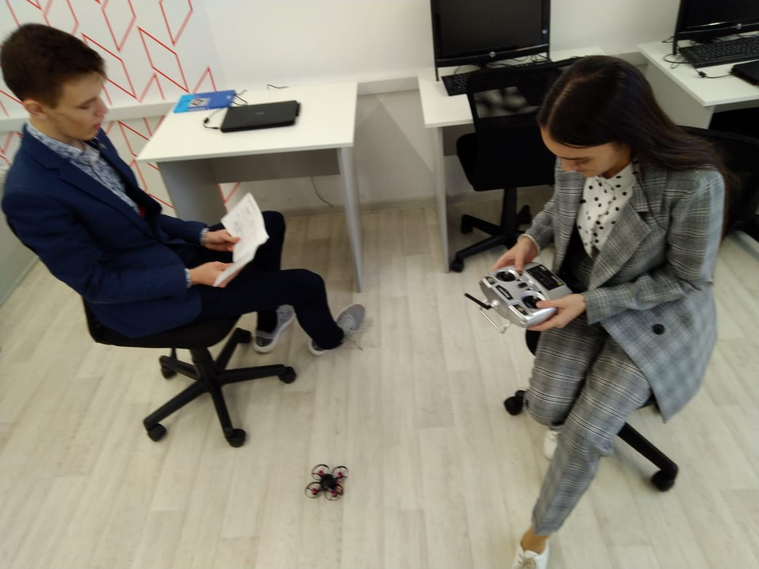
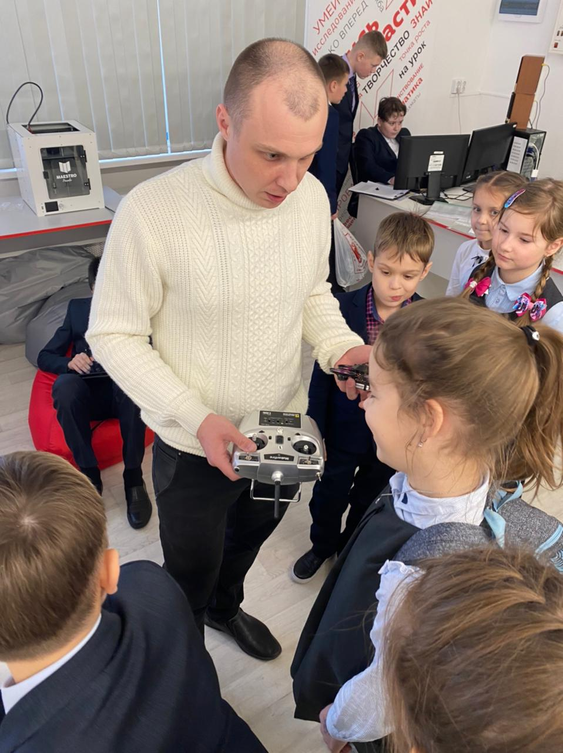
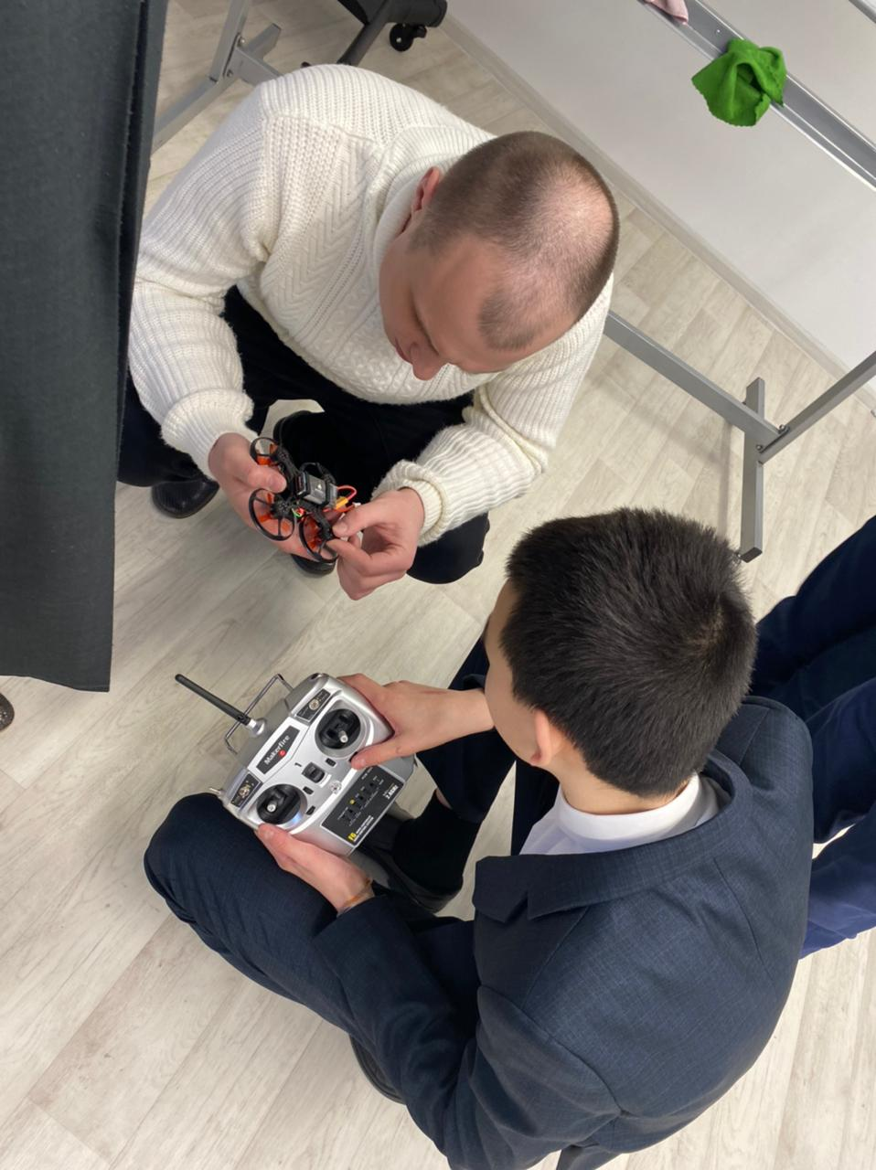
Квадракоптеры

Slide 16
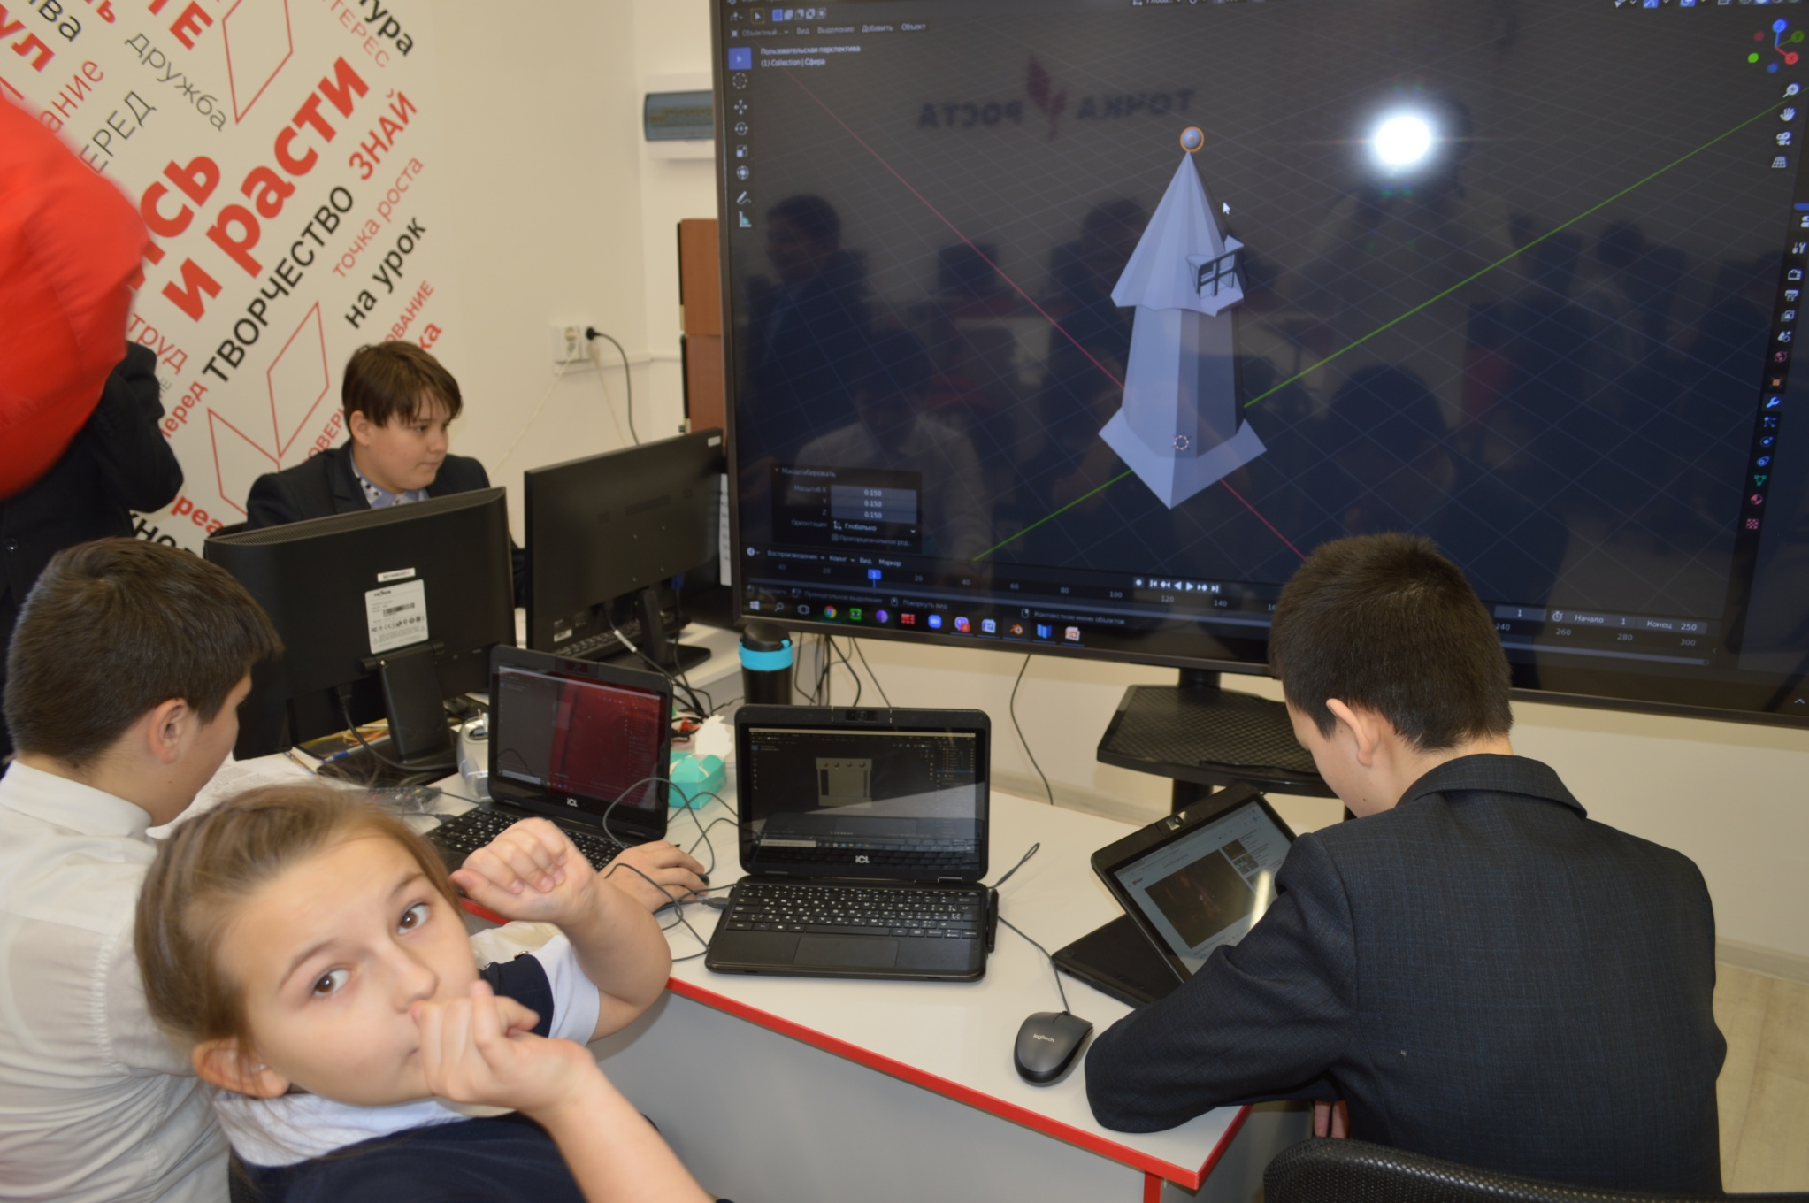
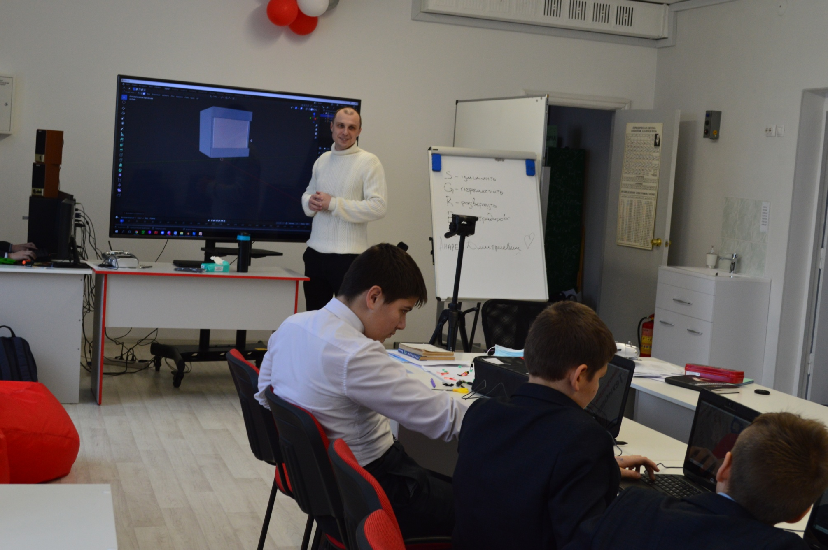
3D моделирование и программирование

Slide 18
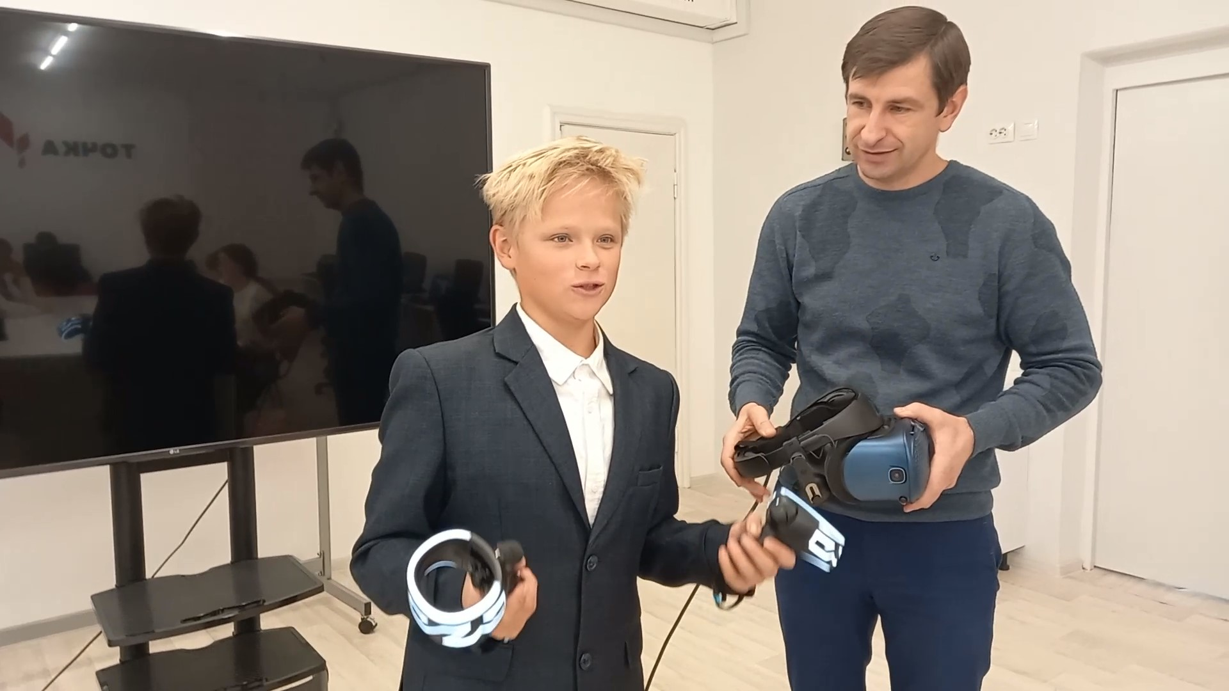
Виртуальная реальность

Slide 20
Мероприятия
Областная конференция «ФГОС СОО: важные векторы развития и становления личности старшеклассника»
Онлайн-встреча учащихся с депутатом Государственной думы Николаем Сергеевичем Валуевым
Встреча с миром театра. Мастер-класс по актёрскому мастерству и сценической речи.
Мероприятие в рамках деловой программы: «Проведение профессиональной пробы по компетенции «Графический дизайн»»
Районная гуманитарная конференция по итогам районного конкурса исследовательских работ.
Конференции «Дни открытых дверей» в рамках конкурса Большая перемена
Онлайн олимпиада от Яндекс. Учебника. «Я люблю математику»
Всероссийский историческая интеллектуальная игра 1418
ВПР по иностранному языку (немецкий, английский)
Подготовка проектов и презентаций учащихся к лицейской сессии.
Проведение классных часов.
Съемка фото и видео материала для различных конкурсов и материалов.
Проведение конкурса «Юный программист»

Slide 21
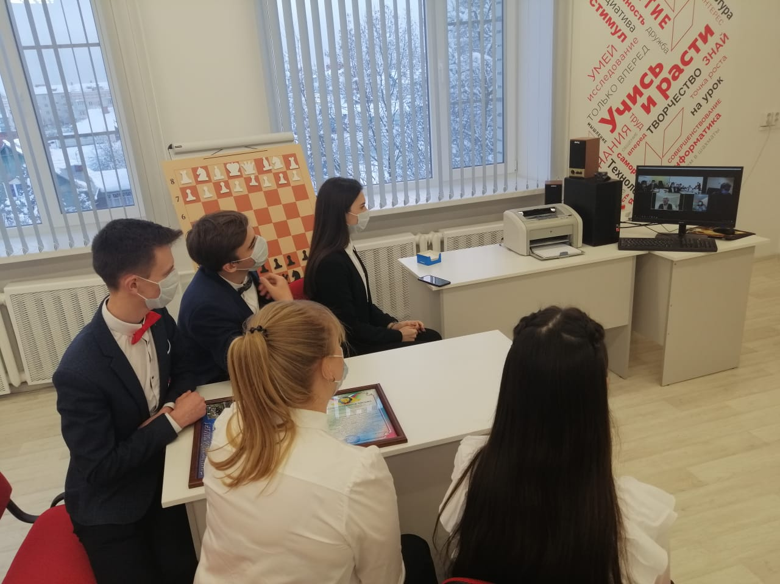
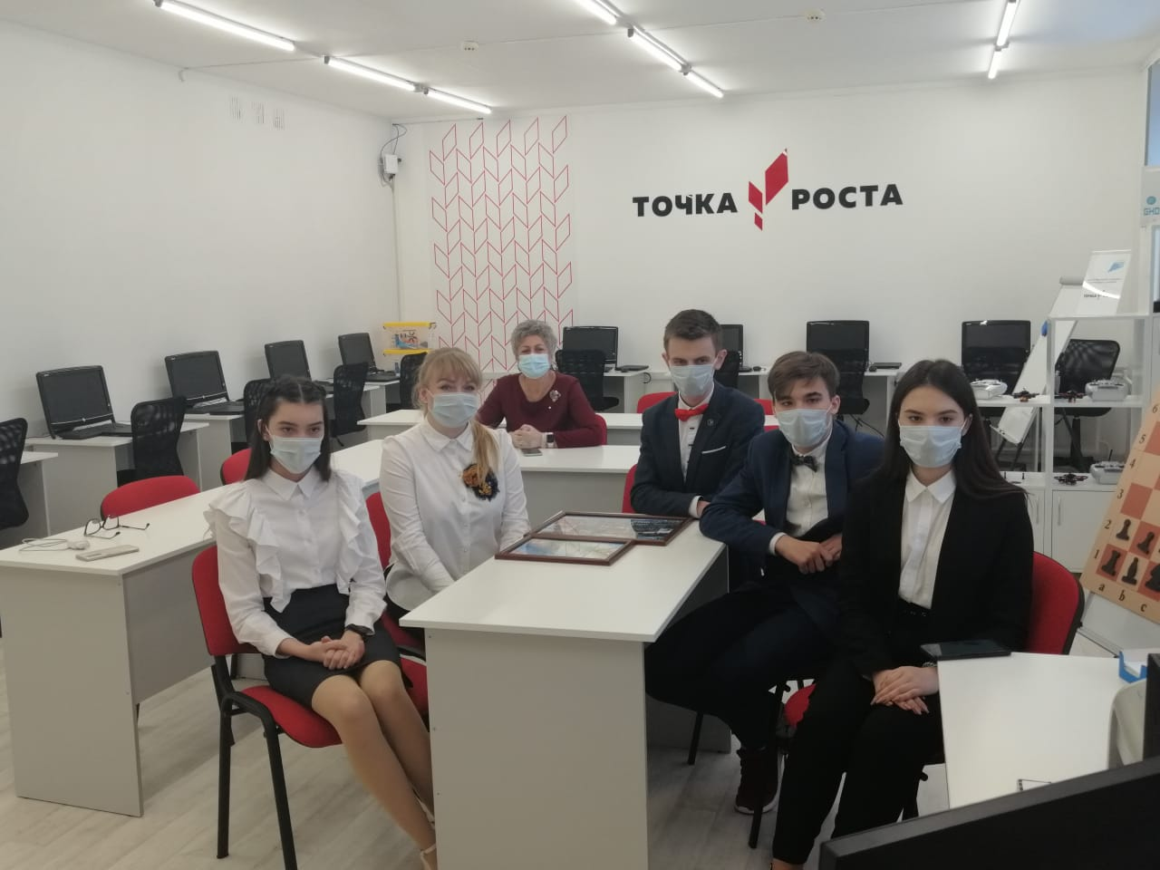
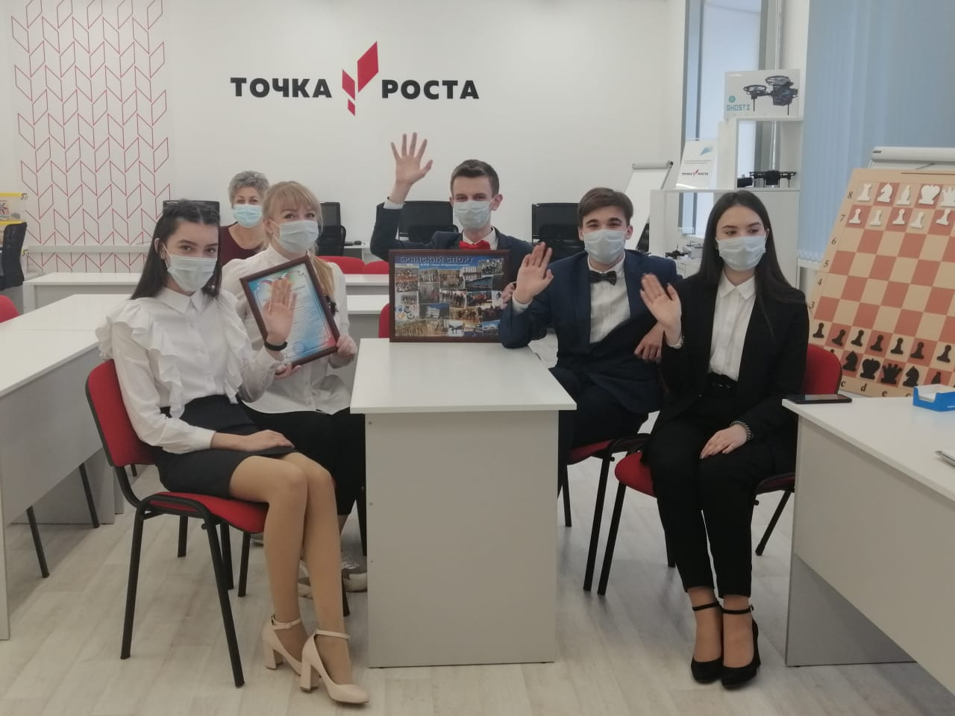
Онлайн-встреча с депутатом Государственной Думы Николаем Сергеевичем Валуевым

Slide 22
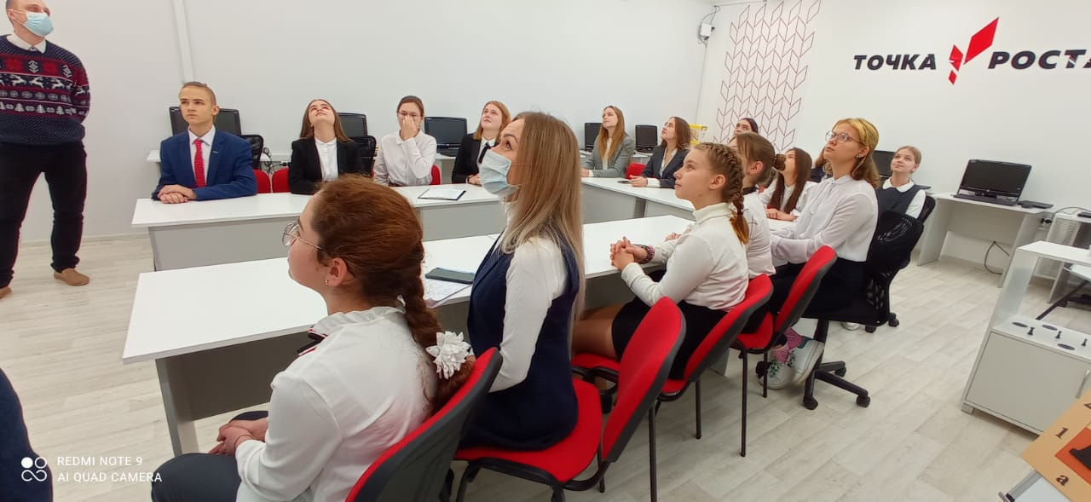
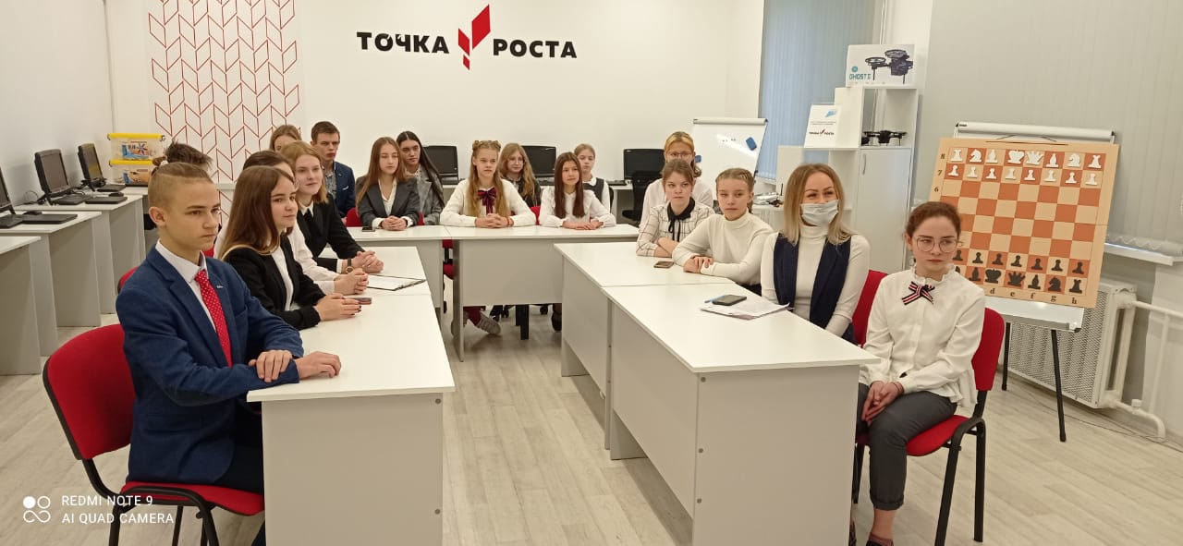
Встреча с миром театра

Slide 23
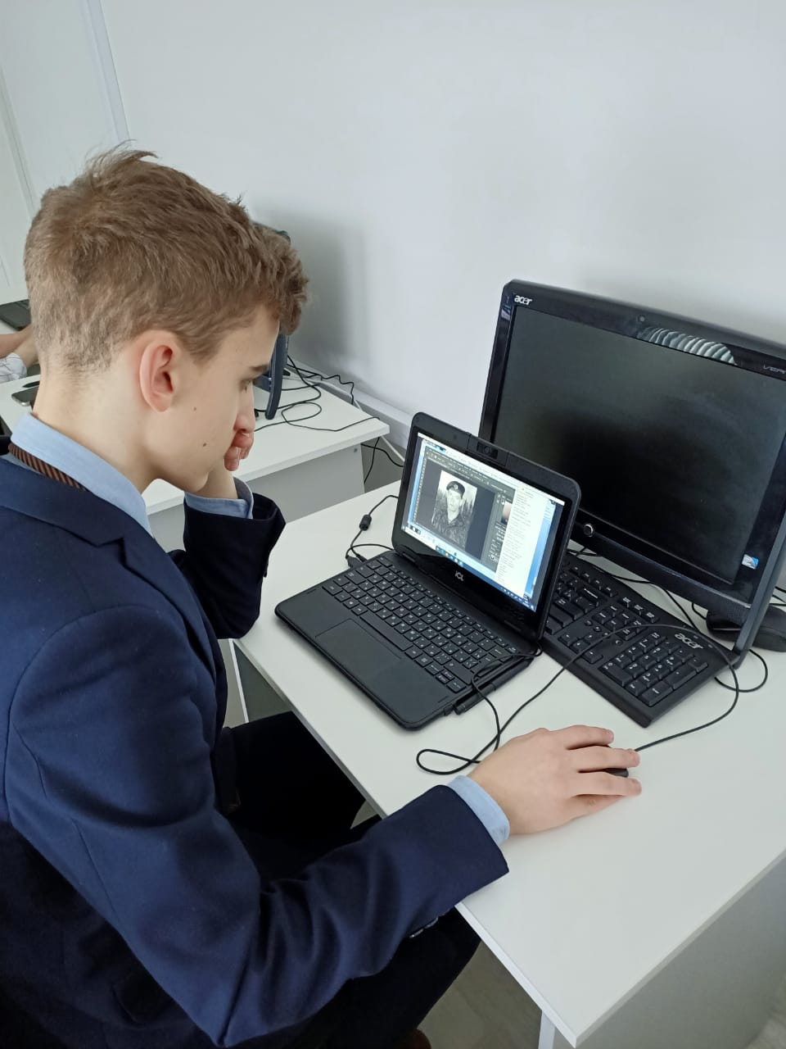
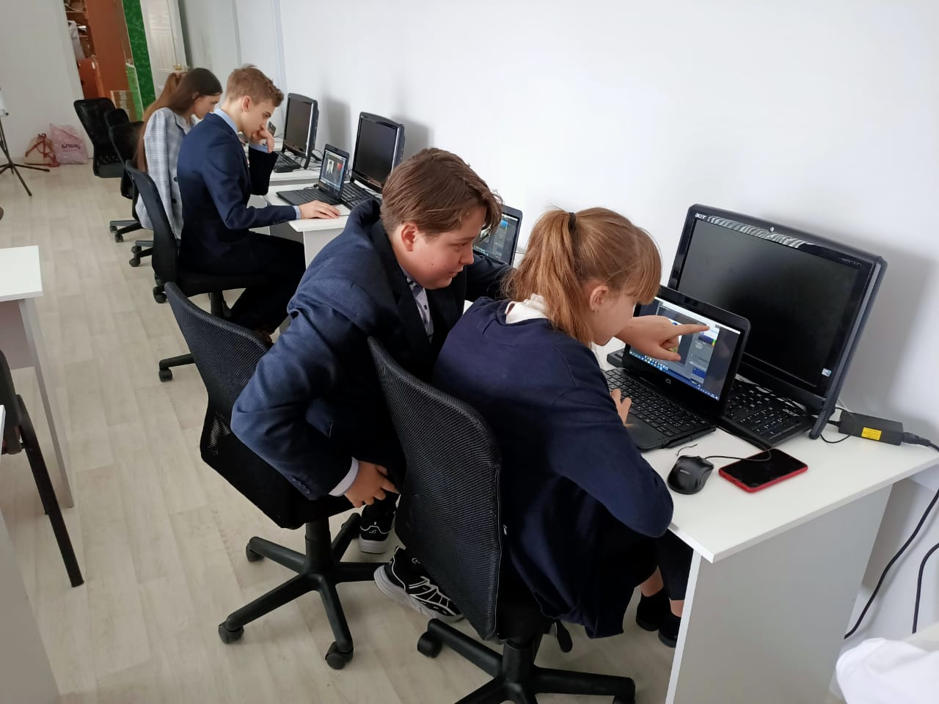
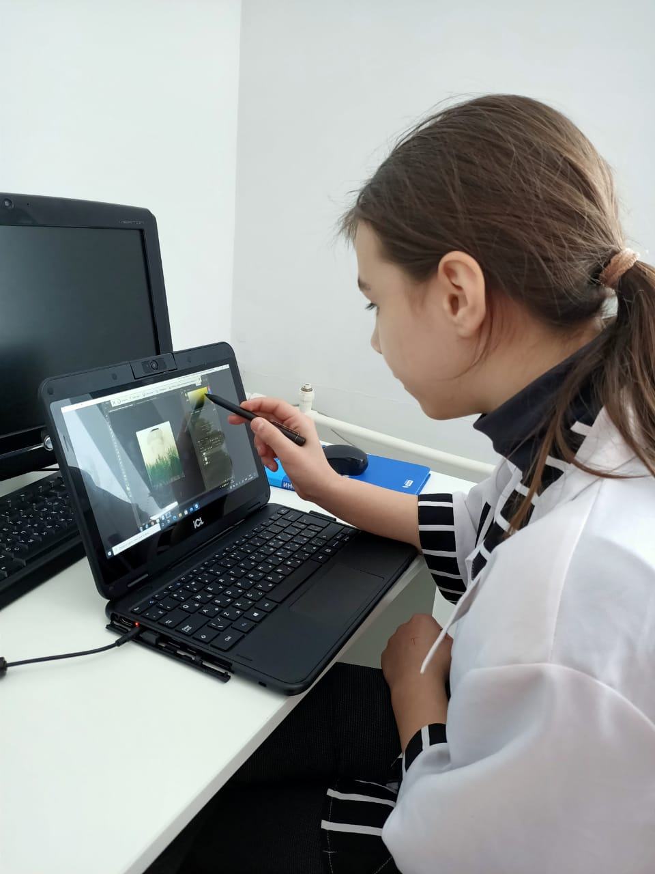
Мероприятие в рамках деловой программы: «Проведение профессиональной пробы по компетенции «Графический дизайн»»

Slide 24
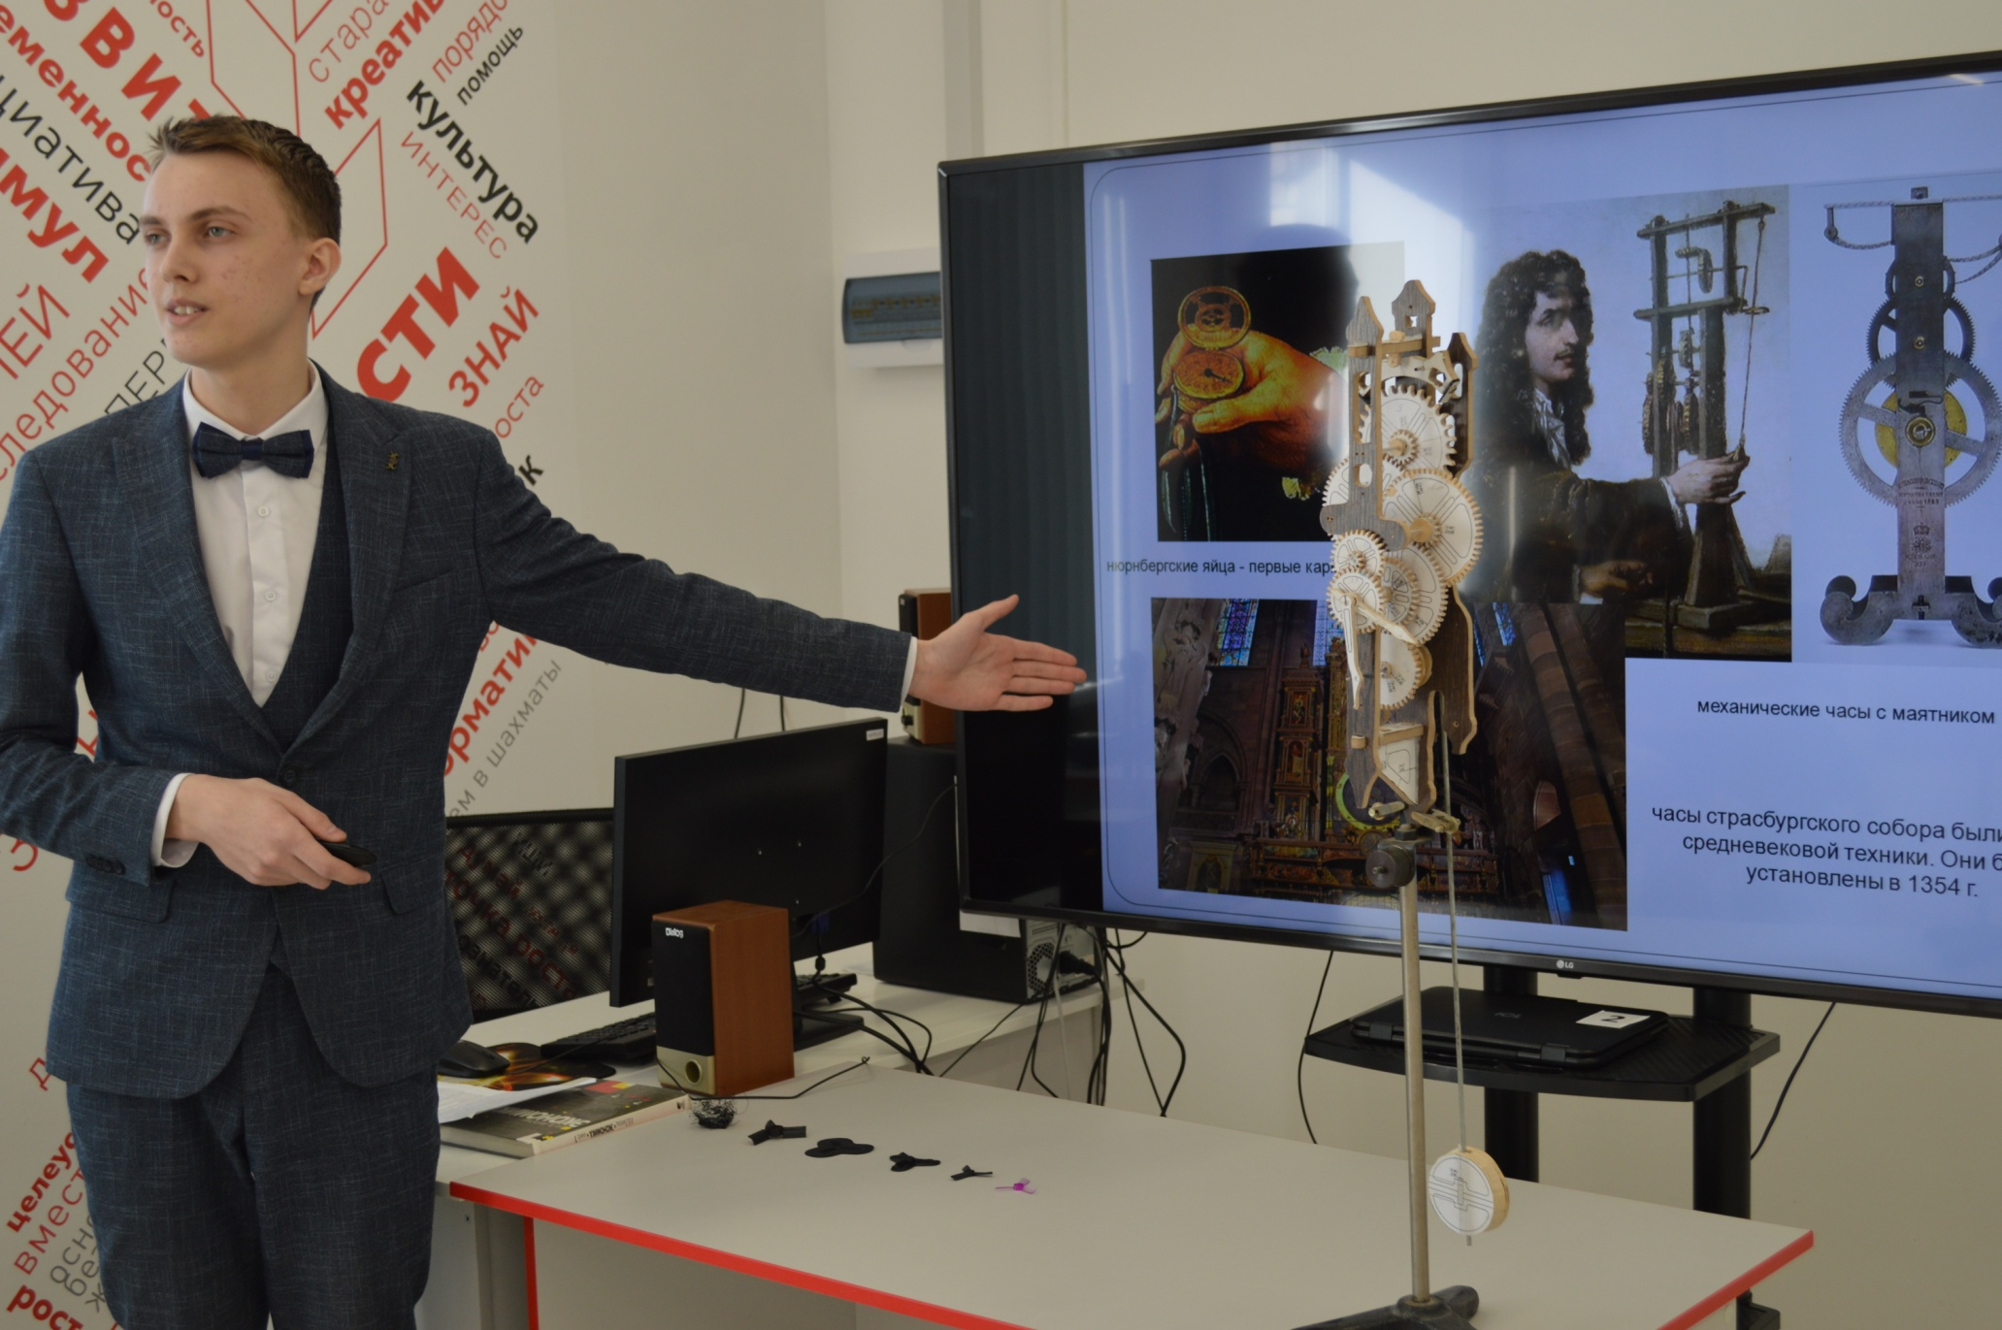




Защита проектов на лицейской сессии

Slide 25


Конференции «Дни открытых дверей» в рамках конкурса Большая перемена

Slide 26


Конференции «Дни открытых дверей» в рамках конкурса Большая перемена

Slide 27


Конференции «Дни открытых дверей» в рамках конкурса Большая перемена

Slide 28



Всероссийская историческая интеллектуальная игра 1418

Slide 29
Процент занятости учащихся в центре образования «Точка роста»

Slide 30
Перспективы и планы
Увеличение числа учащихся, занимающихся в центре образования «Точка роста» по программам основного и дополнительного образования.
Введение и освоение новых программ дополнительного образования.
Увеличение занятости центра образования «Точка роста» в учебное время и в не учебное время
Увеличение процента занятости учащихся в центре образования «Точка роста» до 40% в 2021-2022 уч году

Slide 31
Спасибо за внимание!!!

